Slide 1

ПРАВОВЕ ЗАБЕЗПЕЧЕННЯ ТА
ПРАКТИЧНИЙ ДОСВІД
ПРОСТОРОВОГО ПЛАНУВАННЯ
ТЕРИТОРІАЛЬНИХ ГРОМАД
ПОВНОВАЖЕННЯ ОМС

Slide 2


КОНЦЕПЦІЯ РЕФОРМУВАННЯ
МІСЦЕВОГО САМОВРЯДУВАННЯ ТА
ТЕРИТОРІАЛЬНОЇ ОРГАНІЗАЦІЇ ВЛАДИ В УКРАЇНІ,
схвалена розпорядженням Кабінету Міністрів України від 1 квітня 2014 р. № 333-р
Реформа місцевого самоврядування спрямована на створення та підтримку сприятливого життєвого середовища, забезпечення сталого соціально-економічного розвитку відповідних адміністративно-територіальних одиниць, задоволення інтересів громадян в усіх сферах життєдіяльності, надання населенню органами місцевого самоврядування високоякісних і доступних адміністративних, соціальних та інших послуг на відповідних територіях, узгодження інтересів держави та територіальних громад.
ЗАКОН УКРАЇНИ
«ПРО ОСНОВИ МІСТОБУДУВАННЯ»
(1992 р.)
Містобудування (містобудівна діяльність) - це цілеспрямована діяльність державних органів, органів місцевого самоврядування, підприємств, установ, організацій, громадян, об'єднань громадян по створенню та підтриманню повноцінного життєвого середовища, яка включає прогнозування розвитку населених пунктів і територій, планування, забудову та інше використання територій, проектування, будівництво об'єктів містобудування, спорудження інших об'єктів, реконструкцію історичних населених пунктів при збереженні традиційного характеру середовища, реставрацію та реабілітацію об'єктів культурної спадщини, створення інженерної та транспортної інфраструктури.
Notes:
2

Slide 3
КОНЦЕПЦІЯ РЕФОРМУВАННЯ МІСЦЕВОГО САМОВРЯДУВАННЯ
в 2015-2017 роках передбачалось:
вирішити питання забезпечення новостворених громад схемами планування території
та генеральними планами

Slide 4
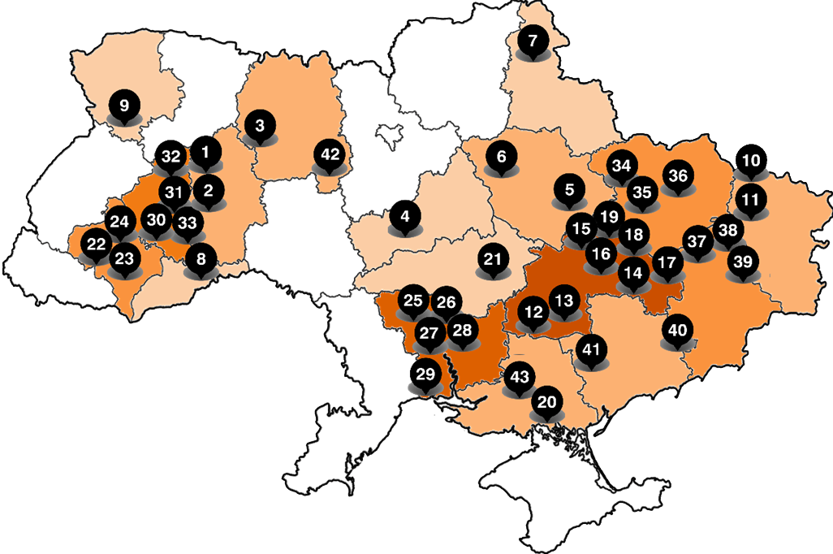
2014-2020
1. Волочиська ОТГ Хмельницької області
2. Сатанівська ОТГ Хмельницької області
3. Баранівська ОТГ Житомирської області
4. Єрківська ОТГ Черкаської області
5. Шишацька ОТГ Полтавської області
6. Пирятинська ОТГ Полтавської області
7. Березівська ОТГ Сумської області
8. Рукшинська ОТГ Чернівецької області
9. Смолигівська ОТГ Волинської області
10. Троїцька ОТГ Луганської області
11. Нижньодуванська ОТГ Луганської області
12. Апостолівська ОТГ Дніпропетровської області
13. Вакулівська ОТГ Дніпропетровської області
14. Васильківська ОТГ Дніпропетровської області
15. Петриківська ОТГ Дніпропетровської області
16. Слобожанська ОТГ Дніпропетровської області
17. Межівська ОТГ Дніпропетровської області
18. Вербківська ОТГ Дніпропетровської області
19. Чумаківська ОТГ Дніпропетровської області
20. Присиваська ОТГ Херсонської області
21.Новопразька ОТГ Кіровоградської області
25. Олександрівська ОТГ Миколаївської області
26. Арбузинська ОТГ Миколаївської області
27. Прибужанівська ОТГ Миколаївської області
28. Бузька ОТГ Миколаївської області
29. Коблівська ОТГ Миколаївської області
30. Заводська ОТГ Тернопільської області
31. Хоростківська ОТГ Тернопільської області
32. Лановецька ОТГ Тернопільської області
33. Борщівська ОТГ Тернопільської області
34. Коломацька ОТГ Харківської області
35. Нововодолазька ОТГ Харківської області
22. Дзвиняцька ОТГ Івано-Франківської області
23. Ланчинська ОТГ Івано-Франківської області
24. П’ядицька ОТГ Івано-Франківської області
39. Званівська ОТГ Донецької області
40.Комиш-Зорянська ОТГ Запорізької області
41. Веселівська ОТГ Запорізької області
36. Мереф’янська ОТГ Харківської області
37. Черкаська ОТГ Донецької області
38. Миколаївська ОТГ Донецької області
42. Попільнянська ОТГ Житомирської області
43. Хрестівська ОТГ Херсонської області

Slide 5
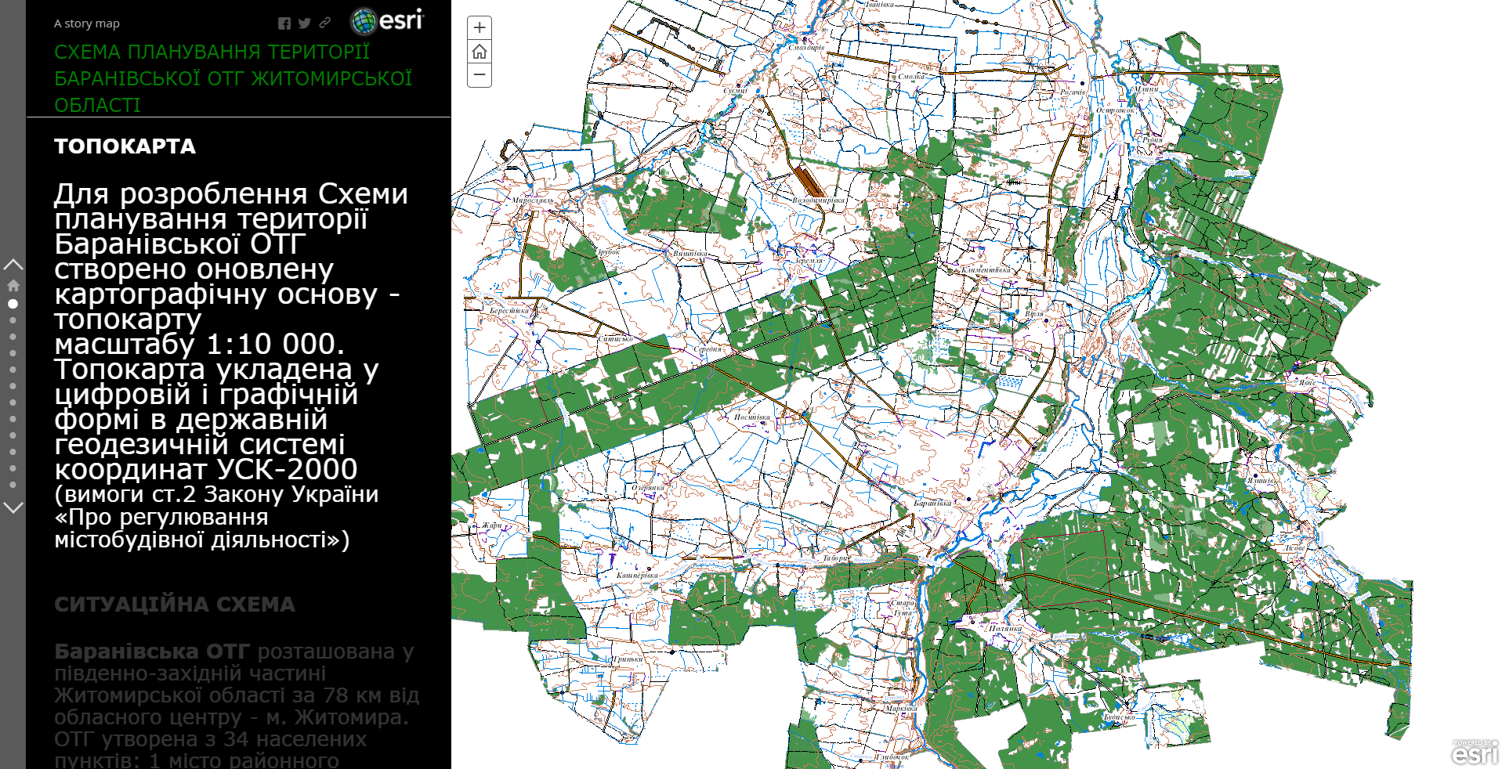

Slide 6
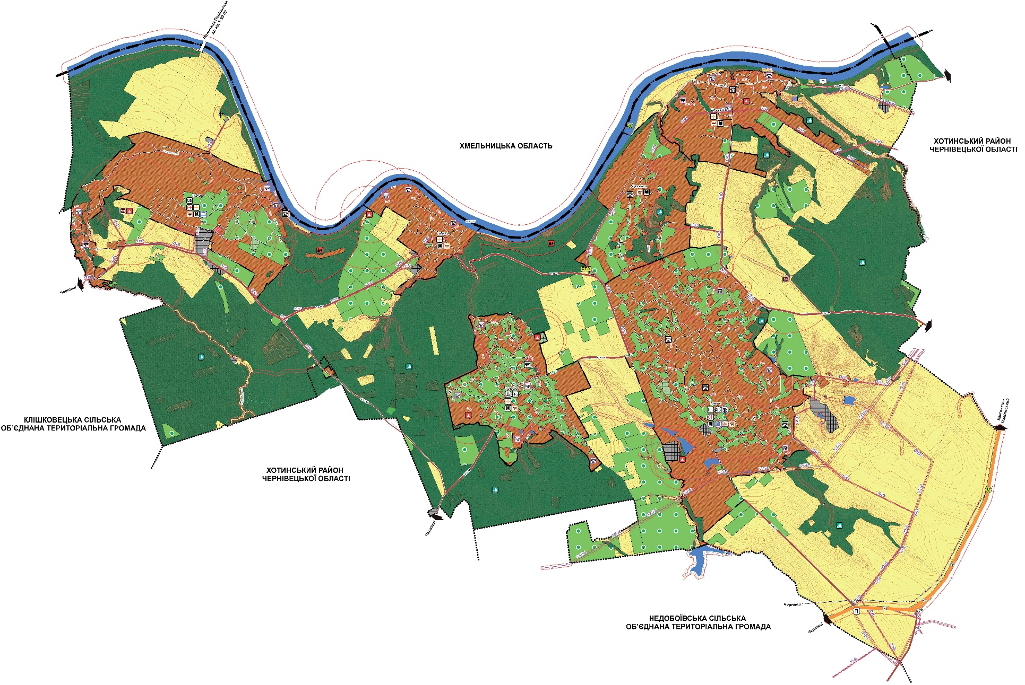
План існуючого використання території громади, суміщений зі схемою існуючих планувальних обмежень .
Рукшинська ОТГ Чернівецької області

Slide 7

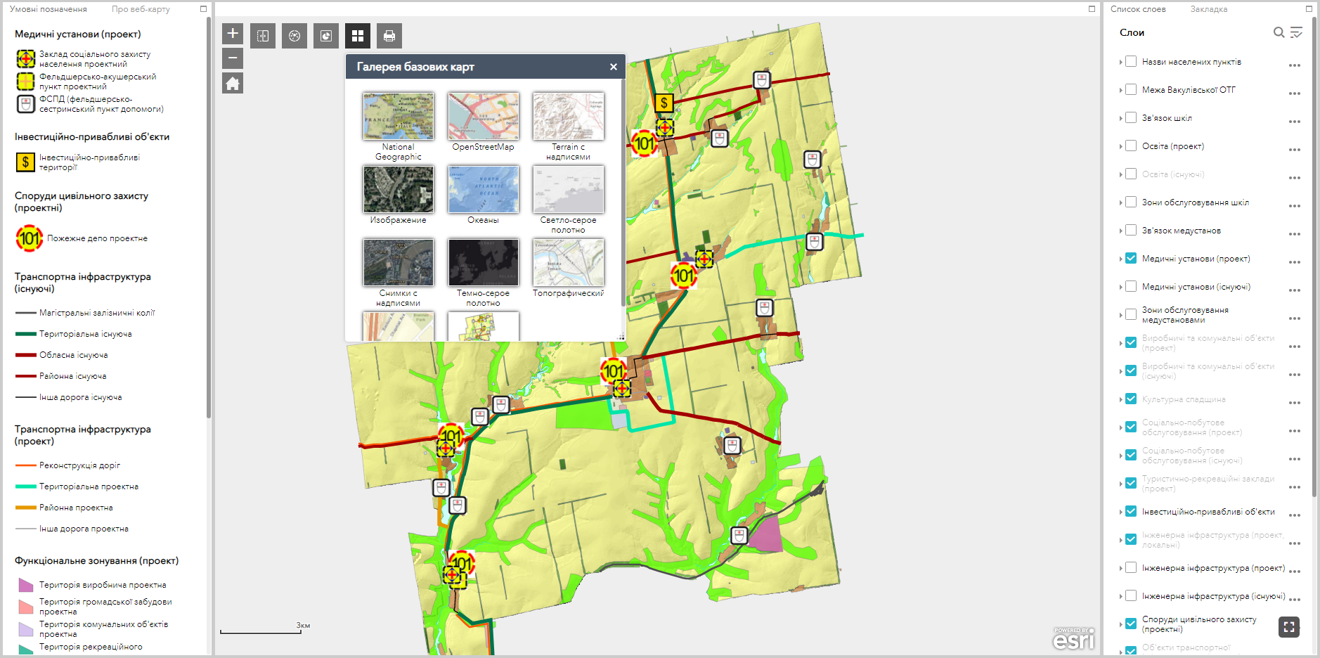
Вакулівська ОТГ
Дніпропетровської області

Slide 8
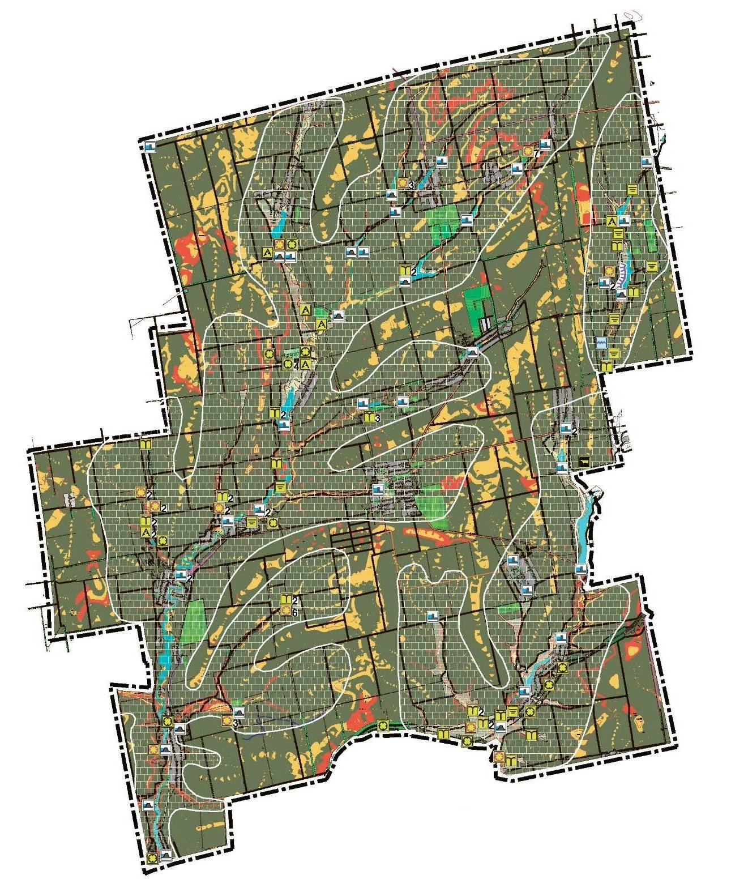
Cхема розповсюдження факторів природної та техногенної небезпеки
На якій зображуються:
території зі складними інженерно-будівельними умовами забудови;
існуючі споруди інженерного захисту території;
зрошені та осушені землі;
зони радіаційного та іншого техногенного забруднення довкілля, можливих надзвичайних ситуацій природного та техногенного характеру від потенційно небезпечних об'єктів (у т.ч. навколо об'єктів, розташованих на територіях суміжних адміністративно-територіальних одиниць, якщо ці зони накладаються на територію, на якій реалізуються повноваження сільських, селищних, міських рад);

Slide 9
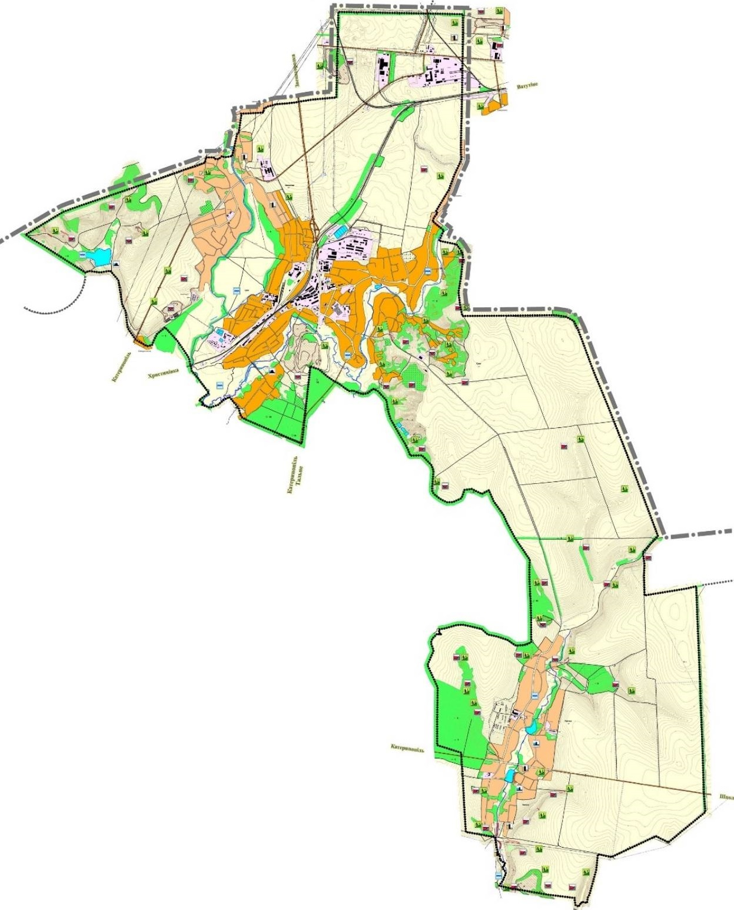
Схема інженерної підготовки та захисту території від надзвичайних ситуацій природного та техногенного характеру
На якій зображуються:
території, що потребують вертикального планування, дренування, виторфовування, рекультивації, агролісомеліорації;
проектні інженерні споруди для захисту від надзвичайних ситуацій природного та техногенного характеру;
річки та водойми, які потребують регулювання, очищення, днопоглиблення;

Slide 10
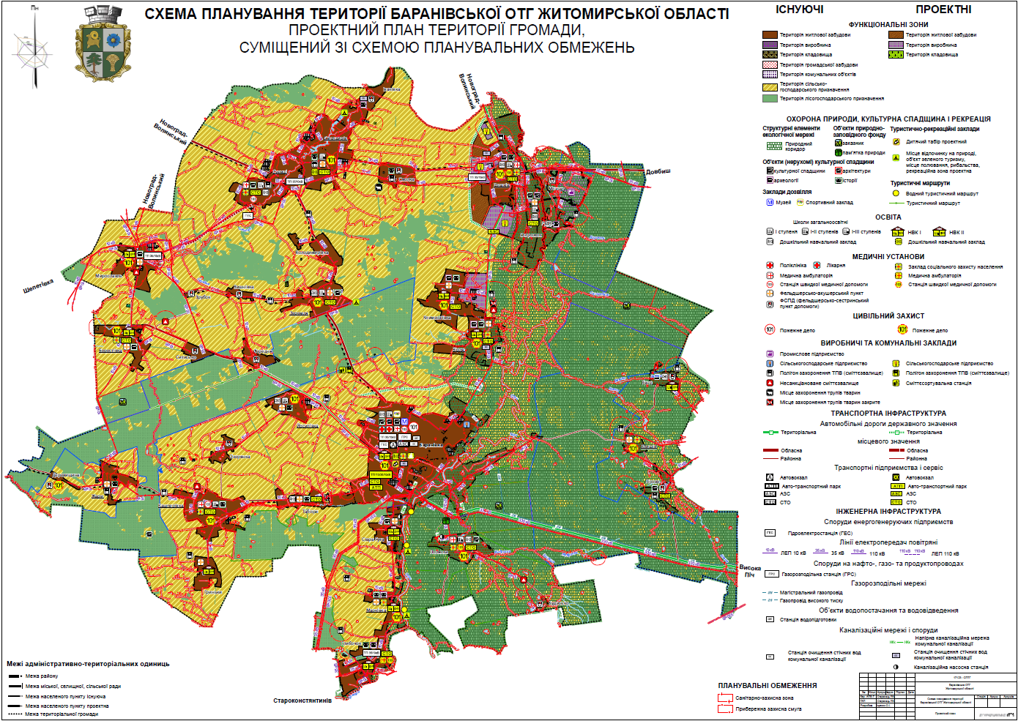

Slide 11
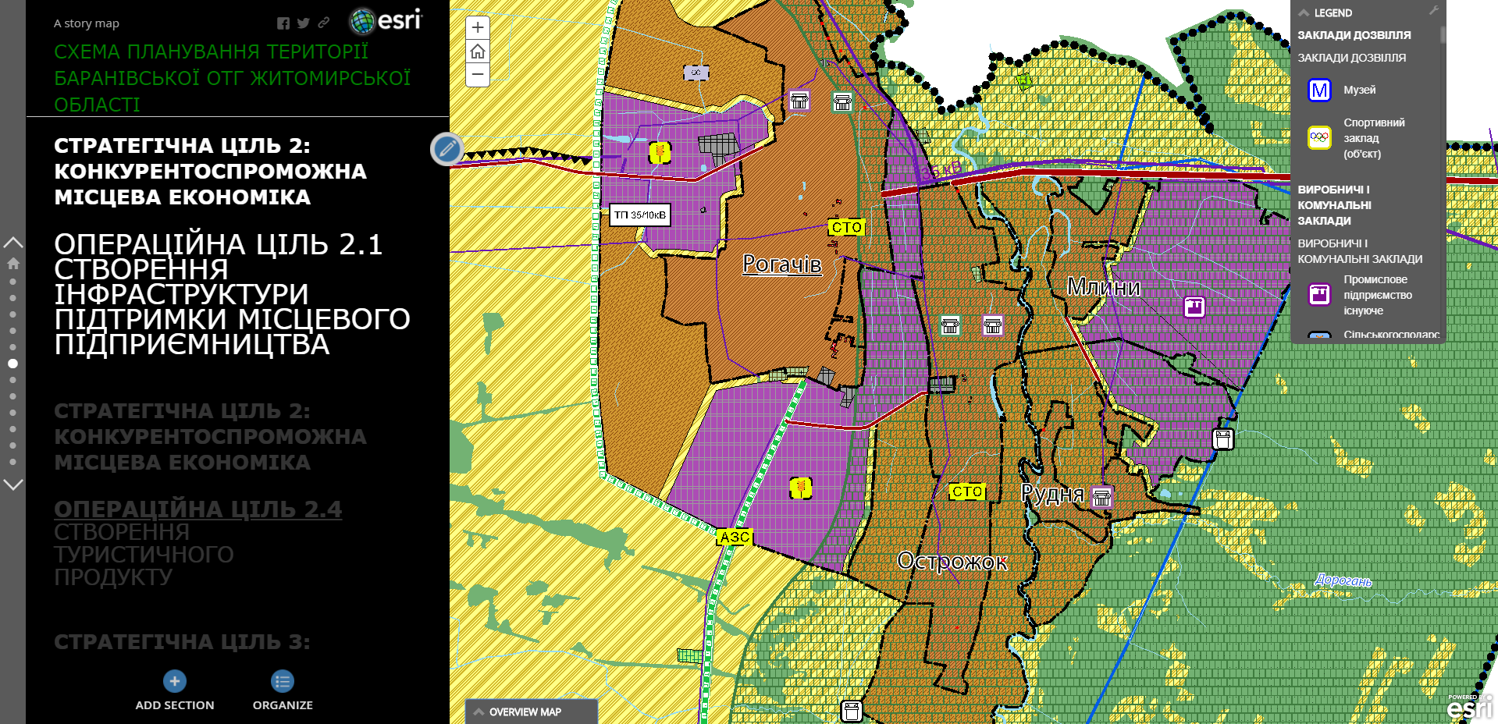

Slide 12
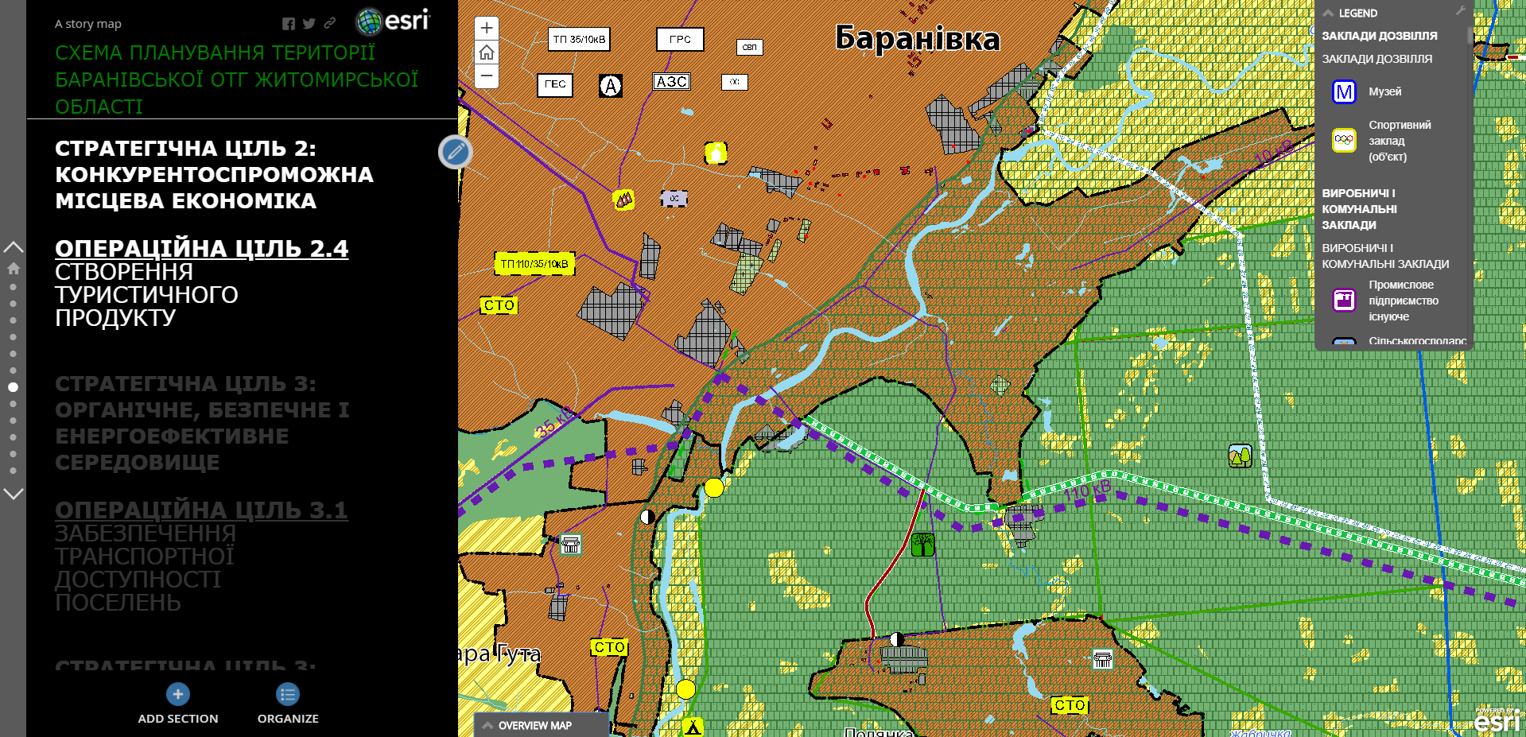

Slide 13
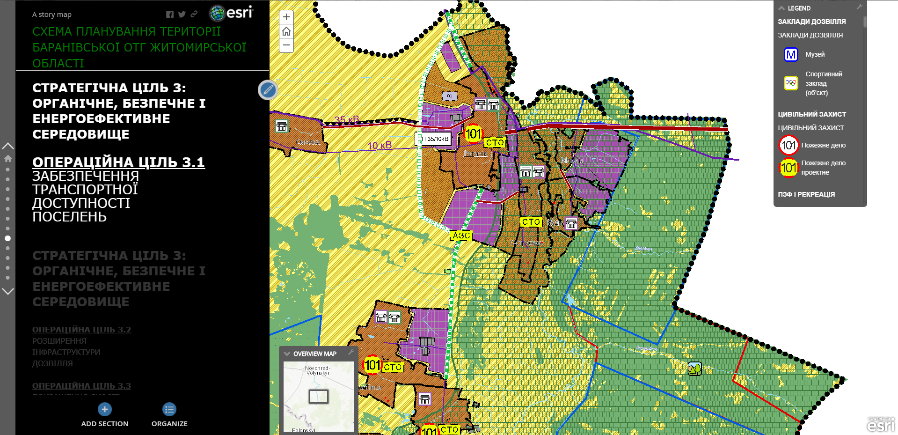

Slide 14
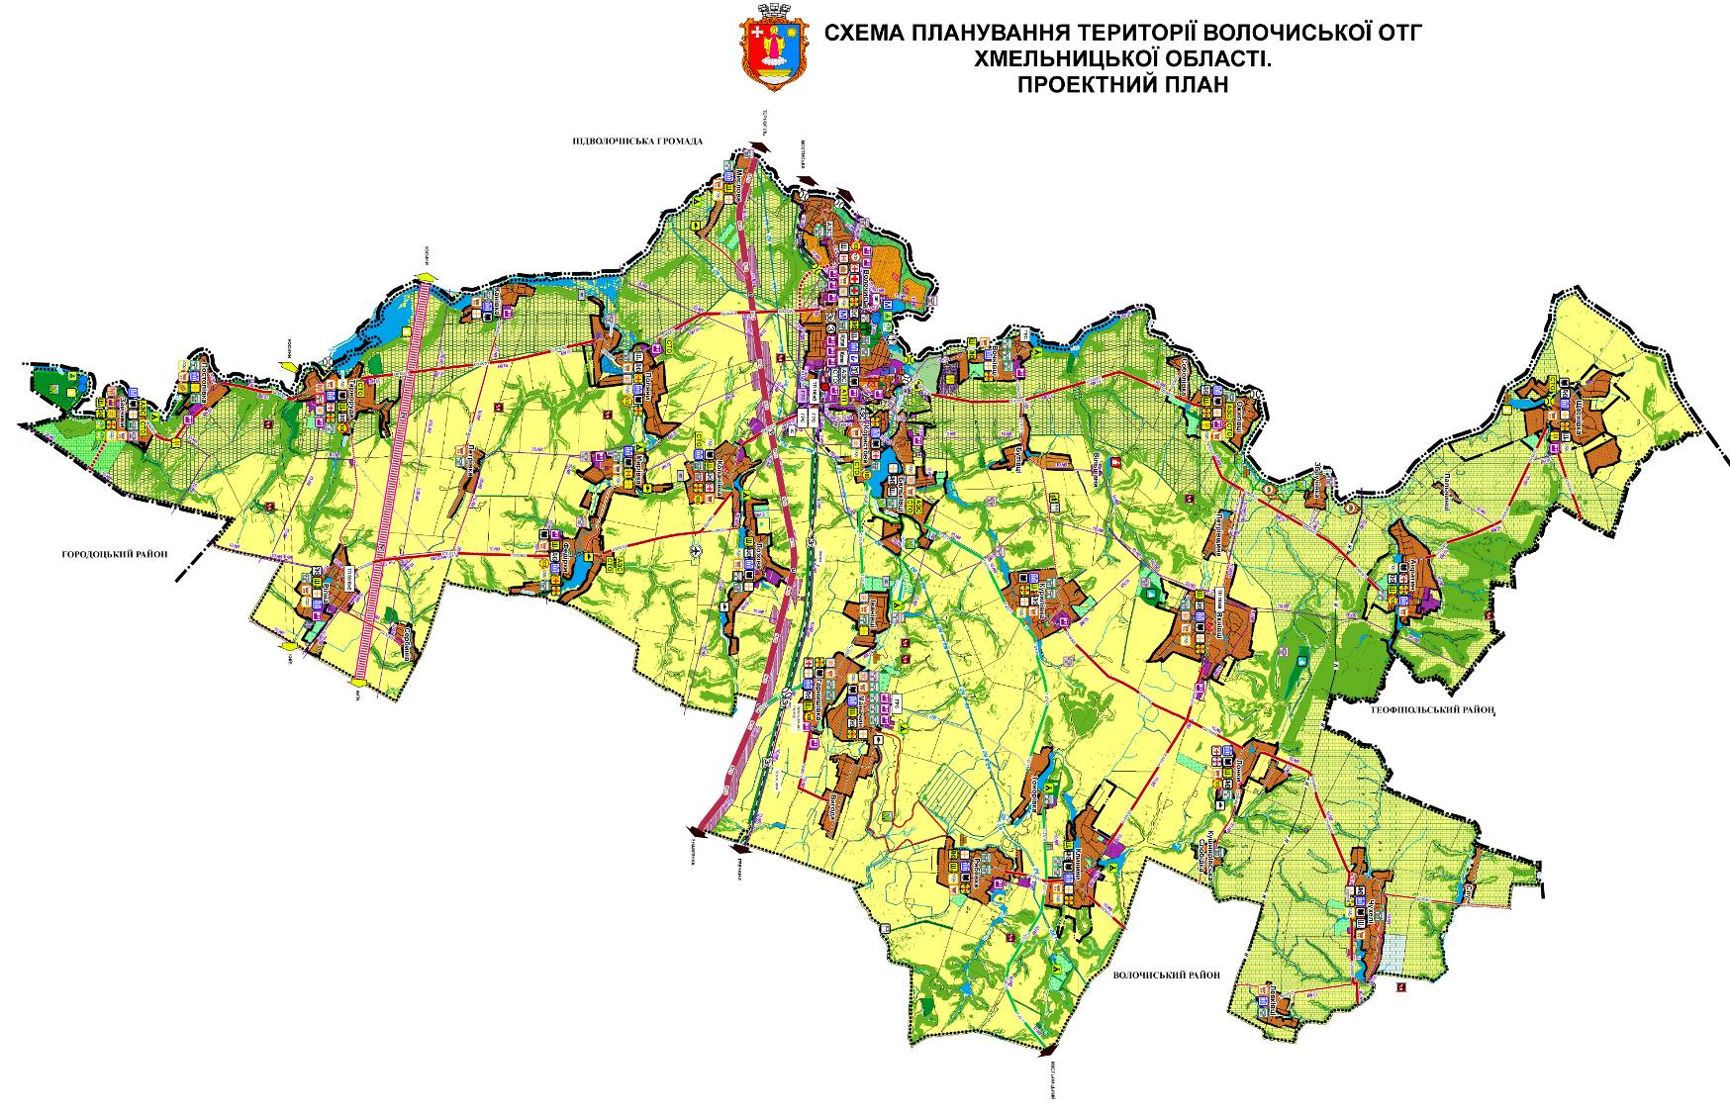
Проектний план (основне креслення), суміщений зі схемою проектних планувальних обмежень.
Волочиська ОТГ Хмельницької області

Slide 15
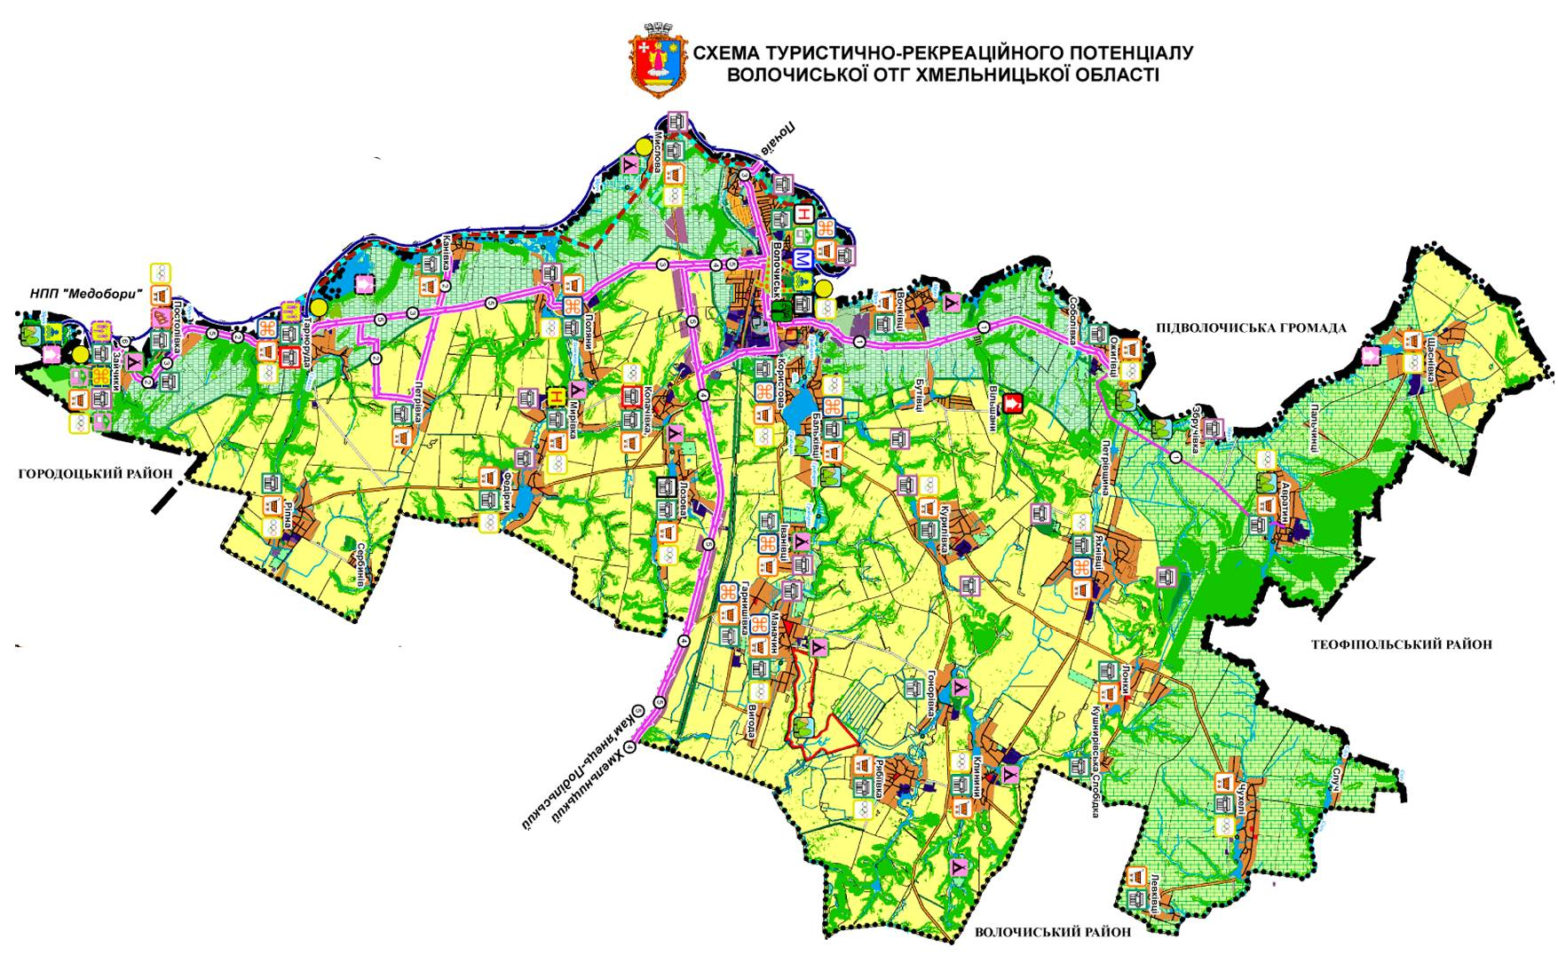
Схема просторової реалізації Стратегії розвитку громади.
Операційна ціль - розвиток туризму
(створення нових туристичних продуктів).
Волочиська ОТГ Хмельницької області

Slide 16
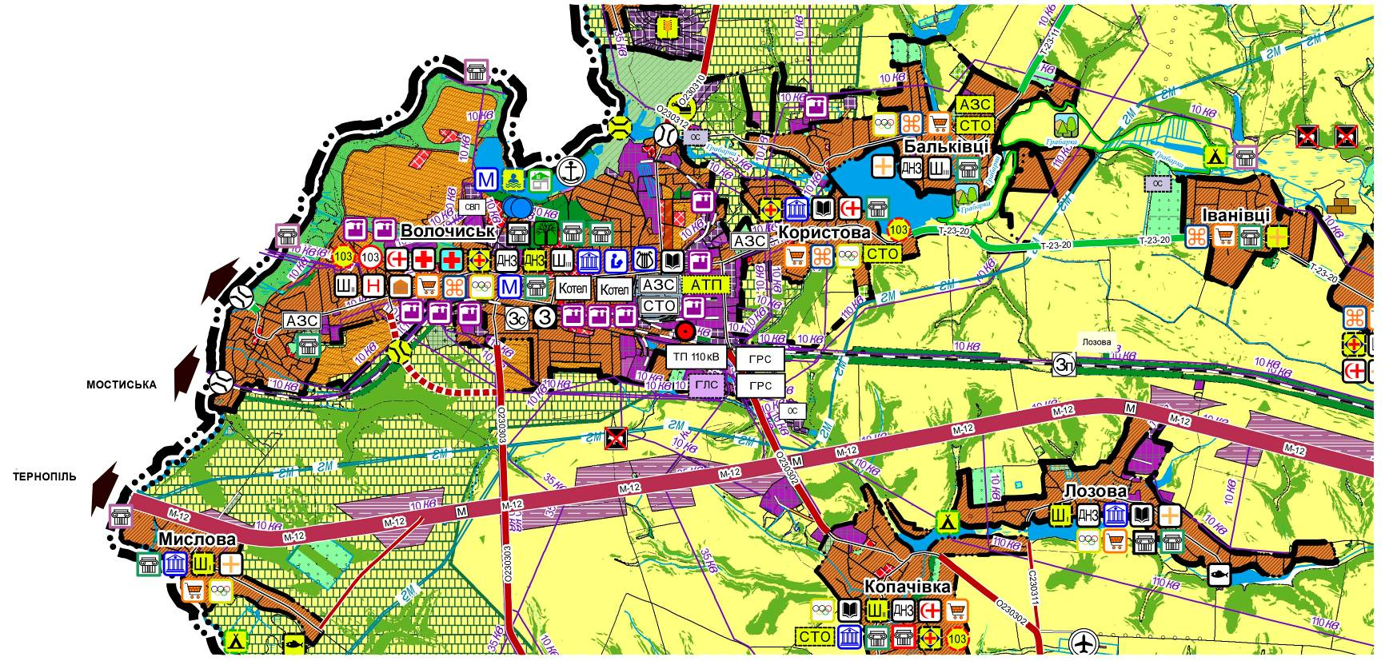
Схема просторової реалізації Стратегії розвитку громади.
Стратегічна ціль - підвищення економічної спроможності громади.
Волочиська ОТГ Хмельницької області

Slide 17
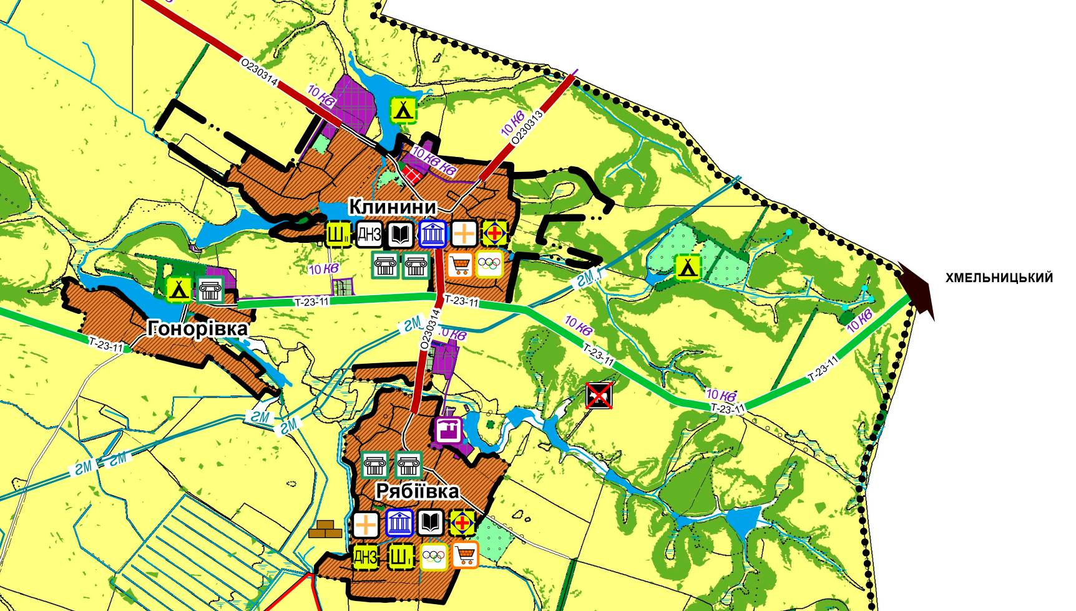
Схема просторової реалізації Стратегії розвитку громади.
Стратегічна ціль - розвиток сільських територій.
Волочиська ОТГ Хмельницької області

Slide 18
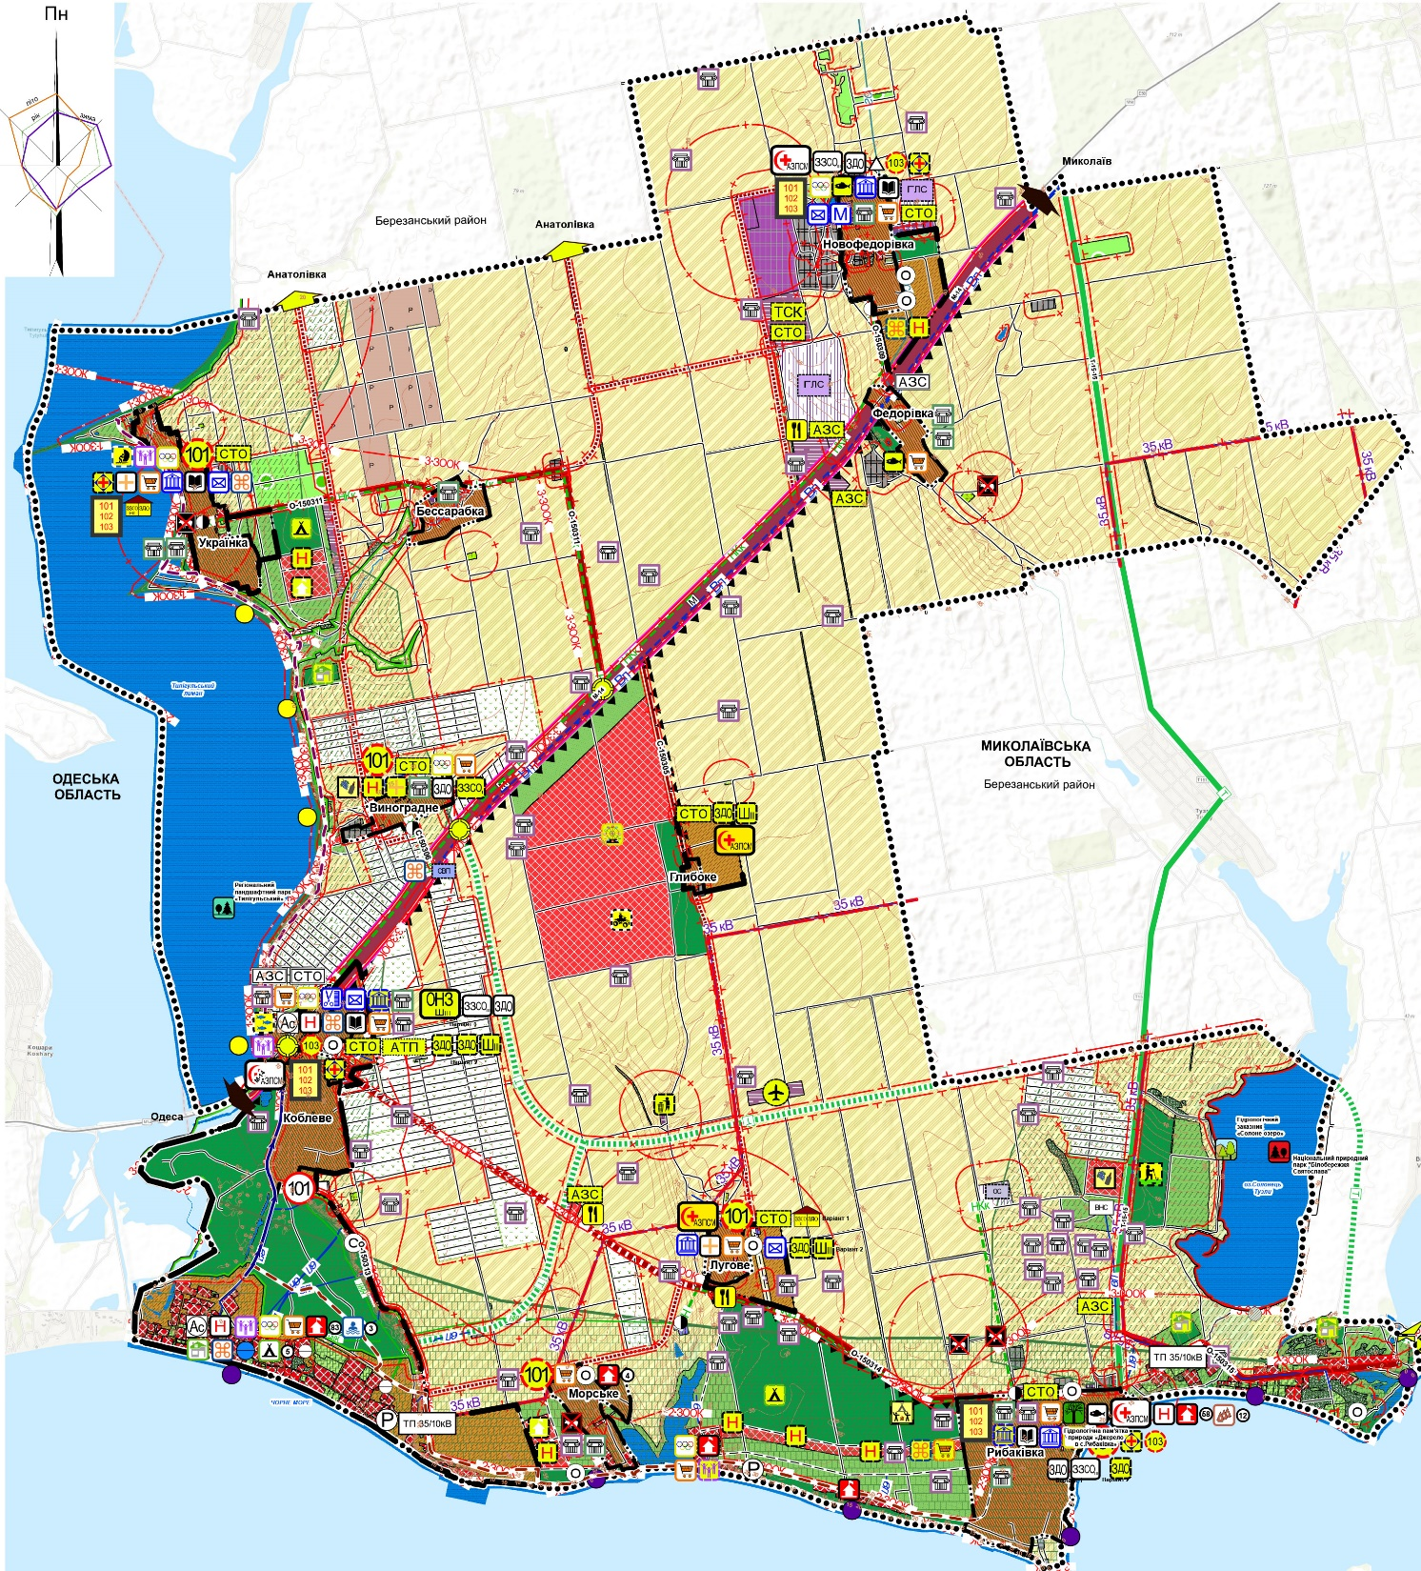
Коблівська ОТГ
Миколаївської області
Конкурентоспроможна місцева економіка
Створення інфраструктури підтримки місцевого підприємництва

Slide 19
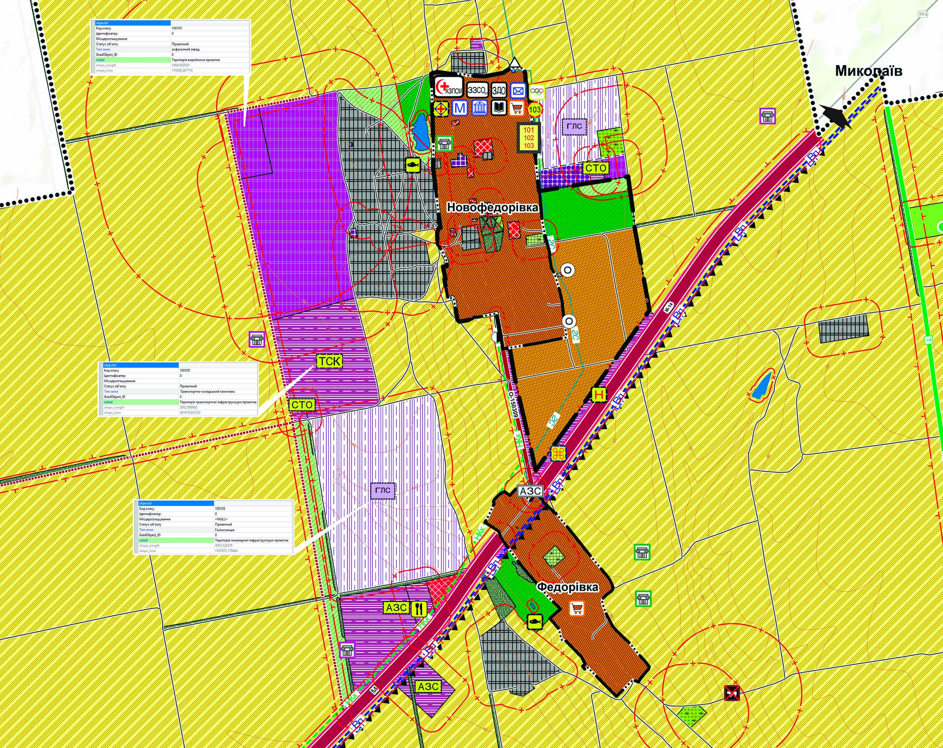
Коблівська ОТГ
Миколаївської області
Конкурентоспроможна місцева економіка
Створення інфраструктури підтримки місцевого підприємництва

Slide 20
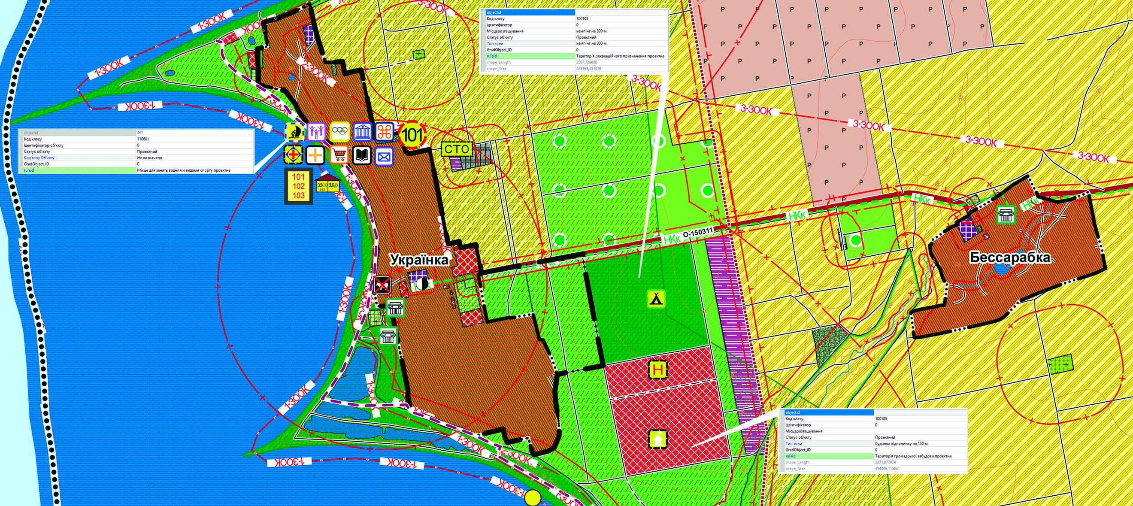
Коблівська ОТГ
Миколаївської області
Створення туристичного продукту

Slide 21
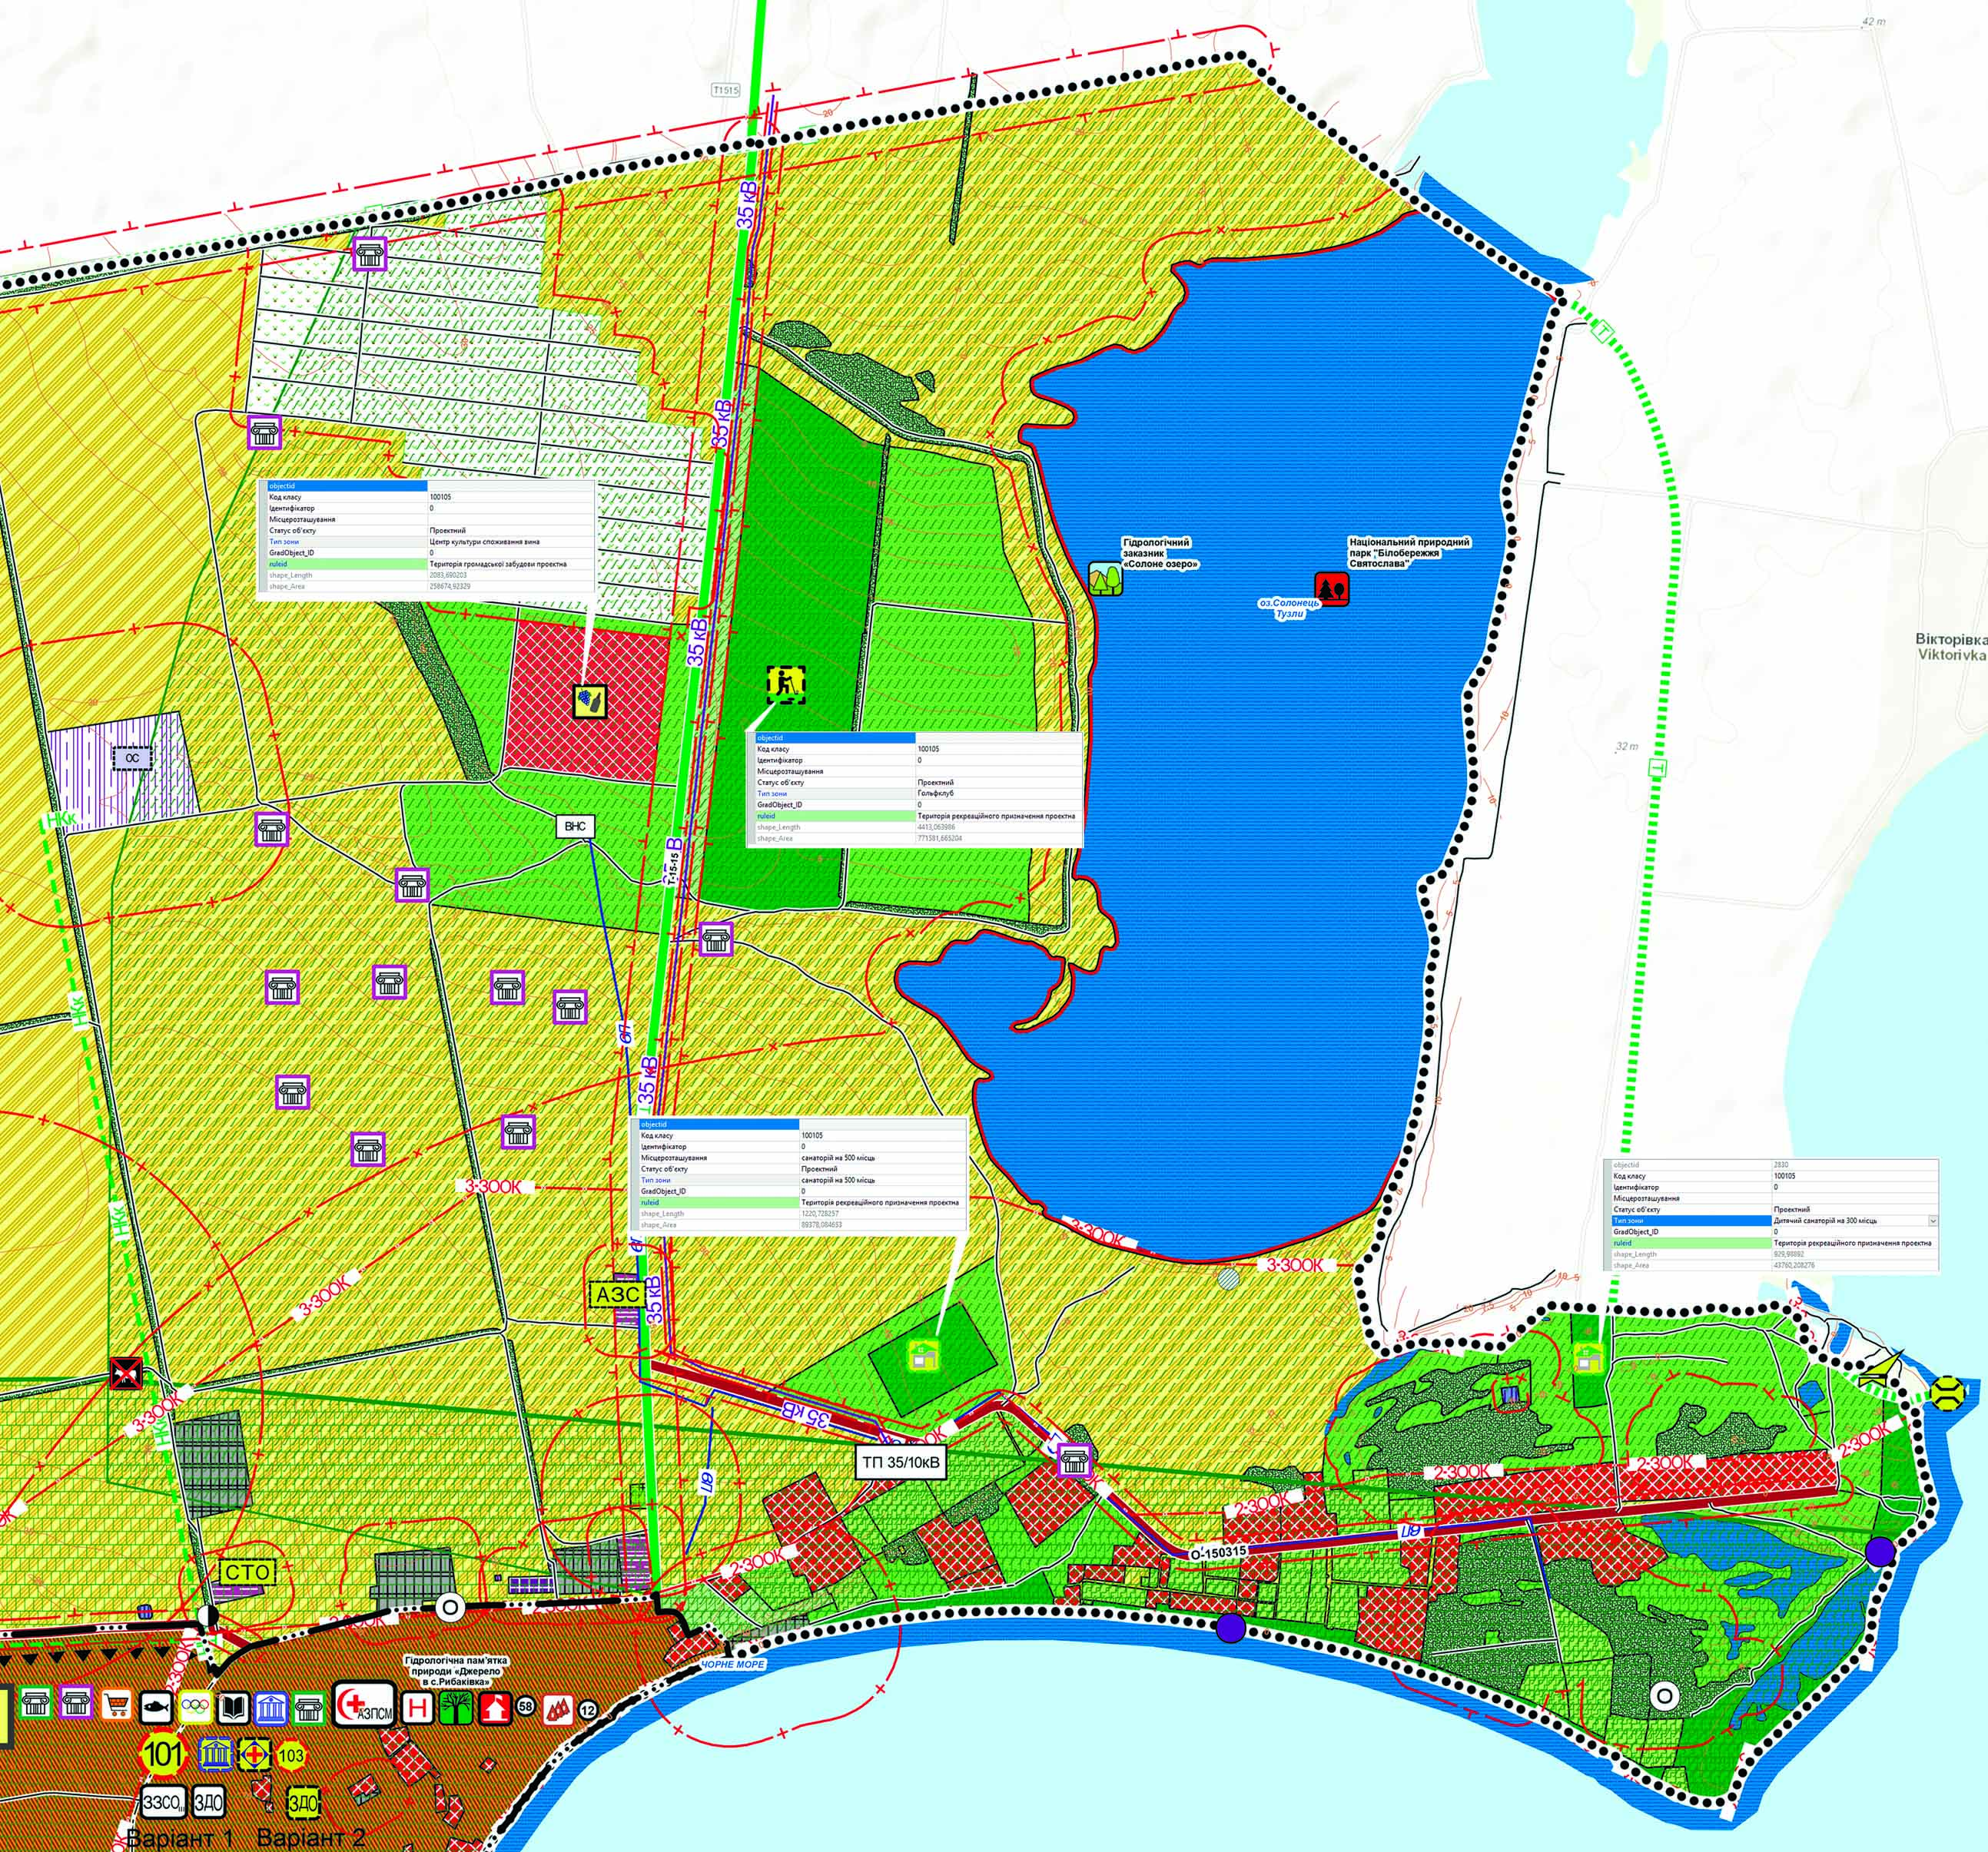
Коблівська ОТГ
Миколаївської області
Створення туристичного продукту

Slide 22
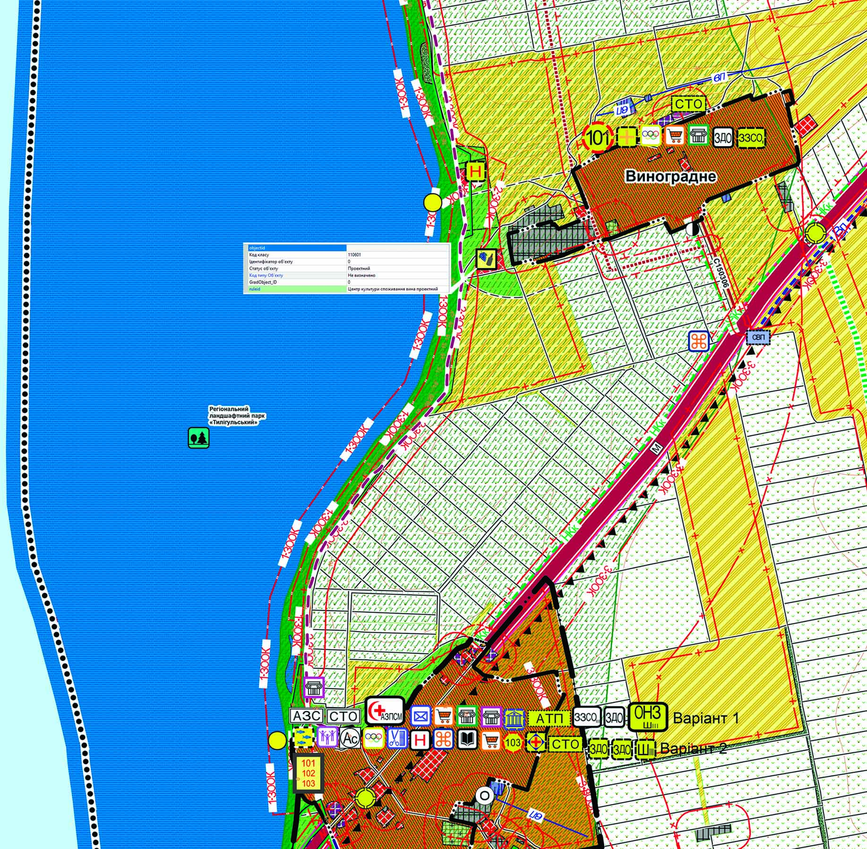
Коблівська ОТГ
Миколаївської області
Створення туристичного продукту

Slide 23
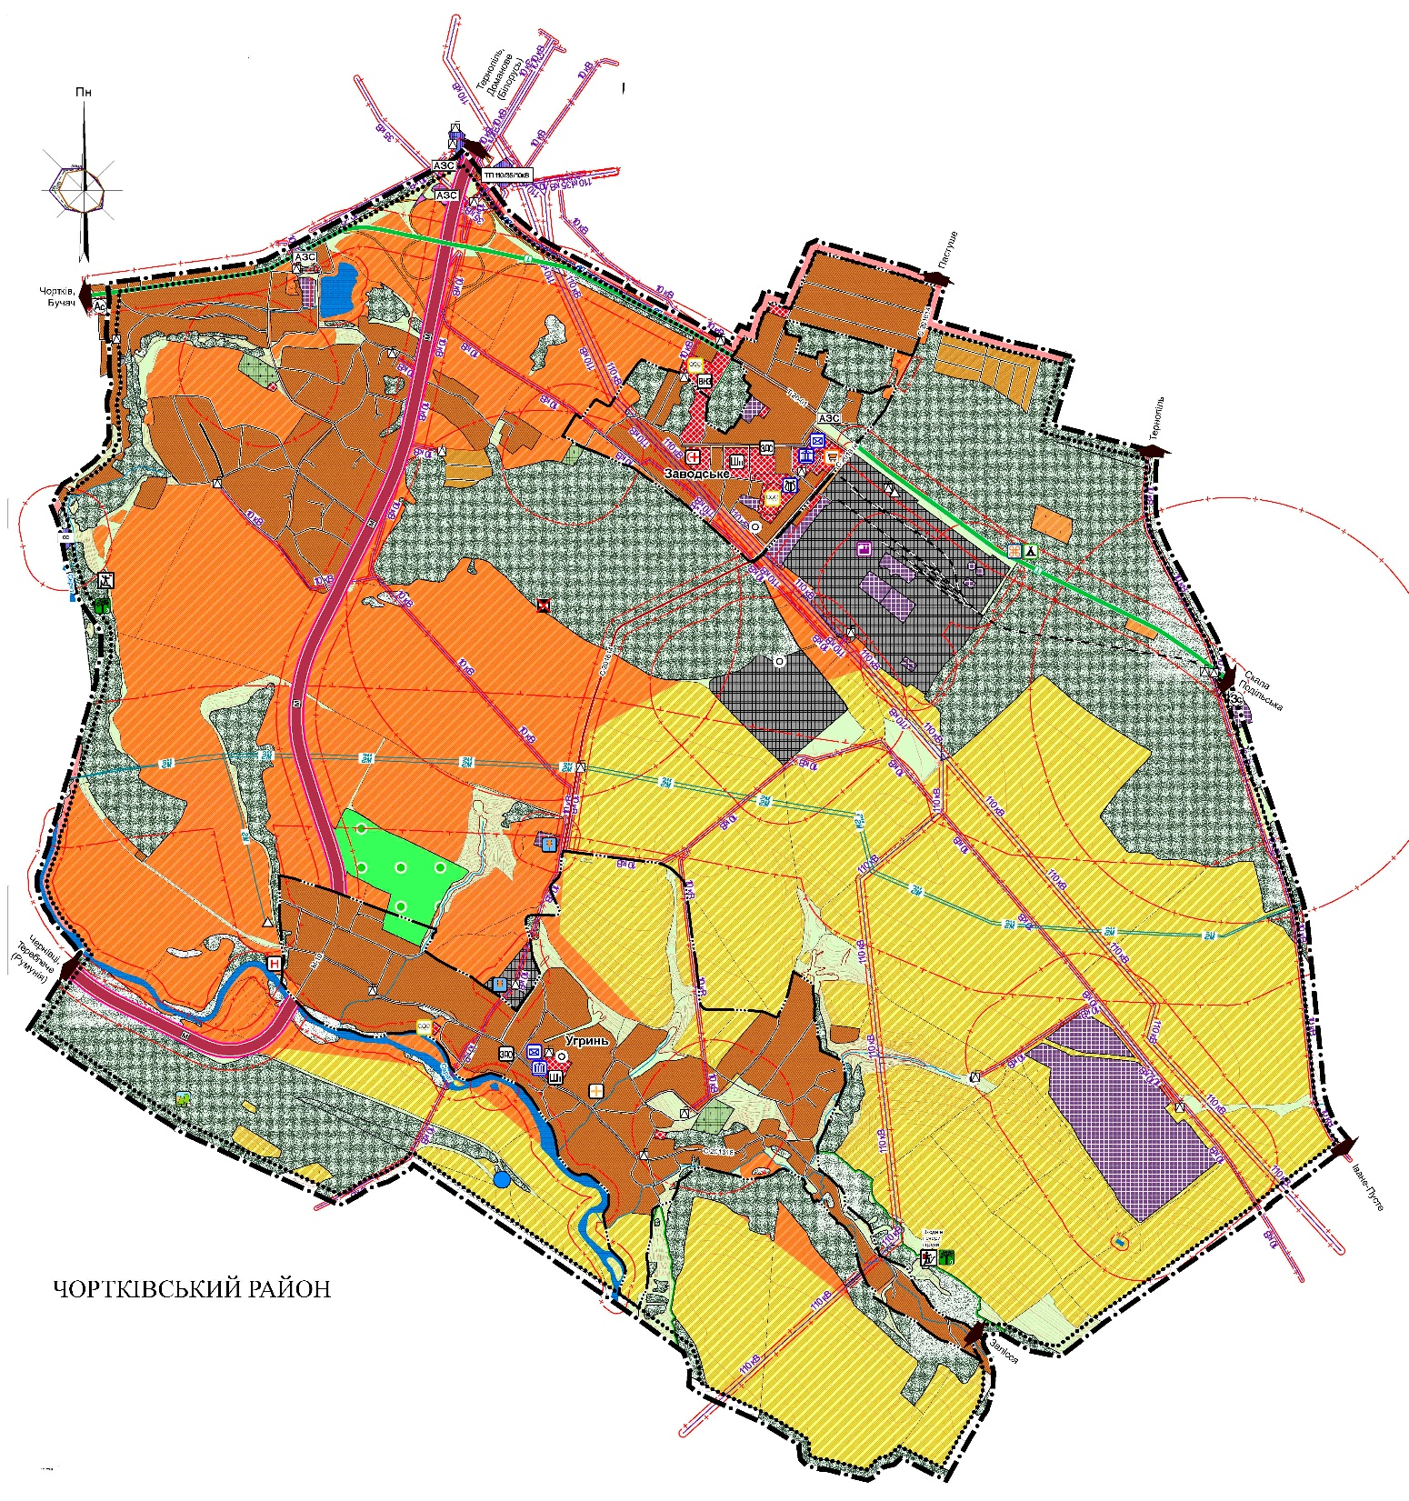
План існуючого використання території, на якій реалізуються повноваження сільських, селищних, міських рад, суміщений зі схемою існуючих планувальних обмежень
Заводська ОТГ
Тернопільської області

Slide 24
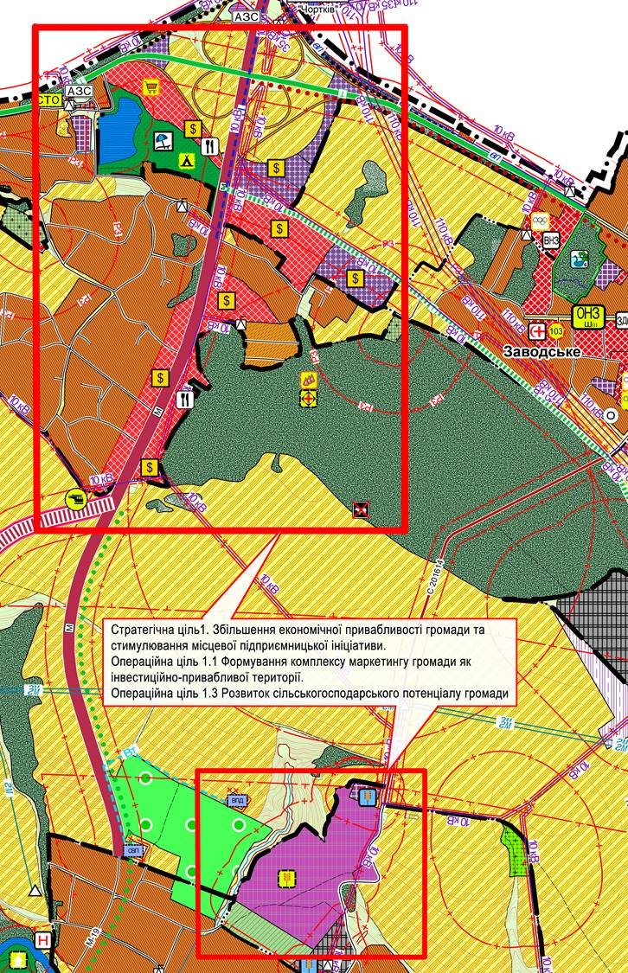
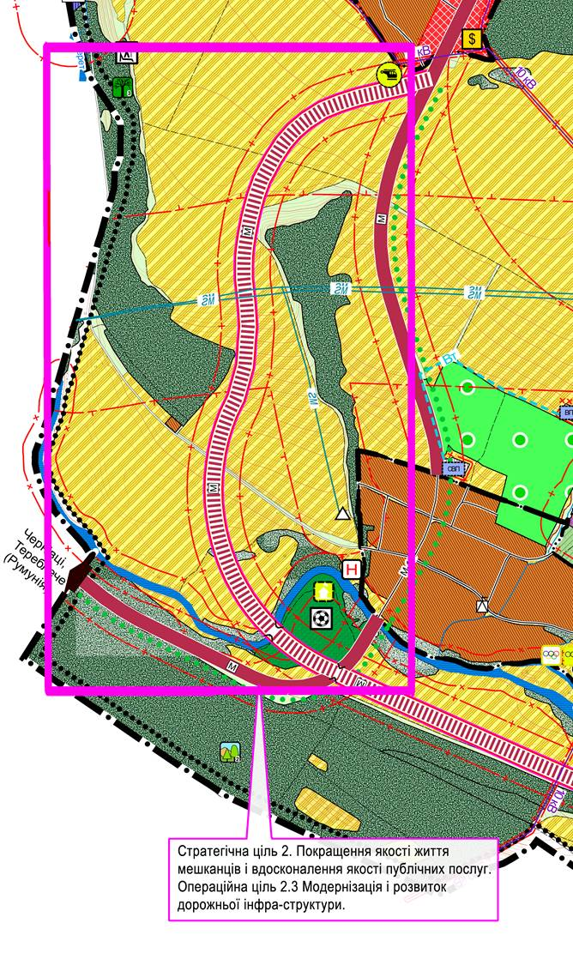
Заводська ОТГ
Тернопільської області
Формування комплексу маркетингу громади як інвестиційно-привабливої території. (Нові території різного функціонального призначення для інвестиційного розвитку)
Покращення бізнес-середовища об’єднаної громади.
Розвиток сільськогосподарського потенціалу громади.(Нова територія виробничого призначення)

Slide 25
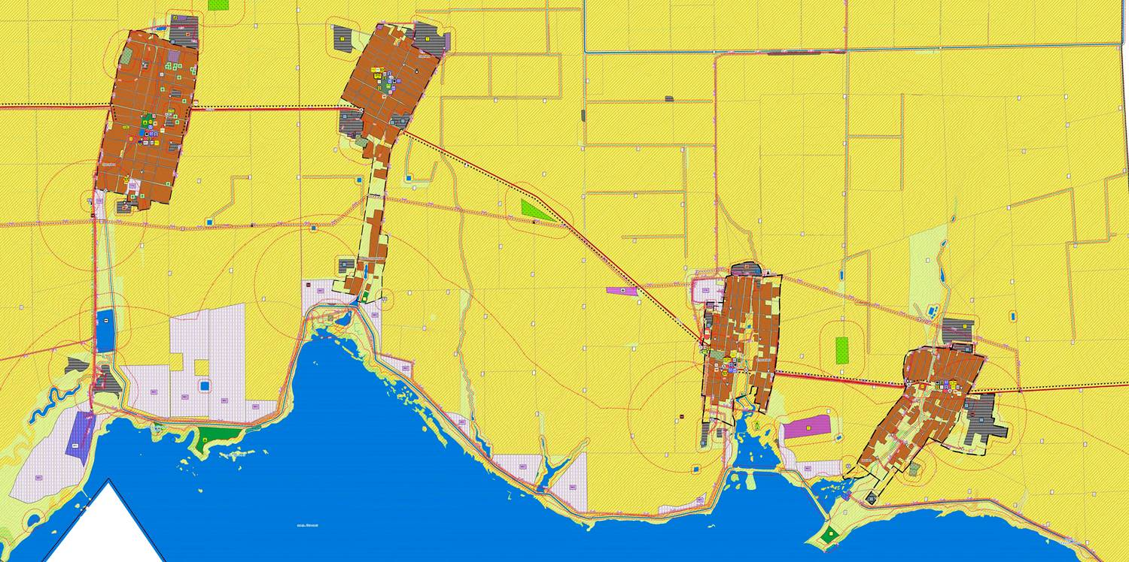
Присиваська ОТГ
Херсонської області
Розвиток енергоефективності території
Вітрові та сонячні
електростанції

Slide 26
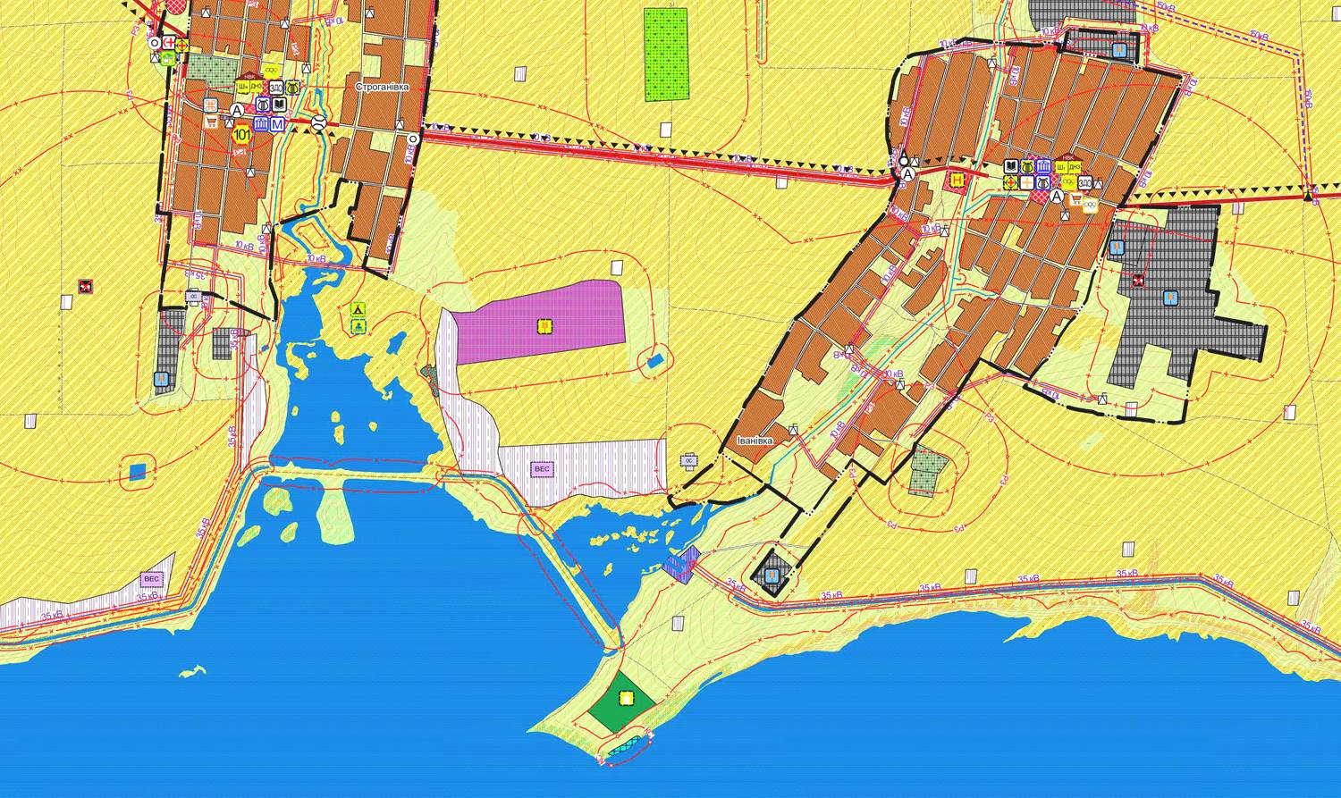
Присиваська ОТГ
Херсонської області
Санаторій з лікуванням грязями.
Водно-розважальний комплекс.
База відпочинку
Підтримка розвитку та модернізації туристичної та навколо туристичної інфраструктури

Slide 27
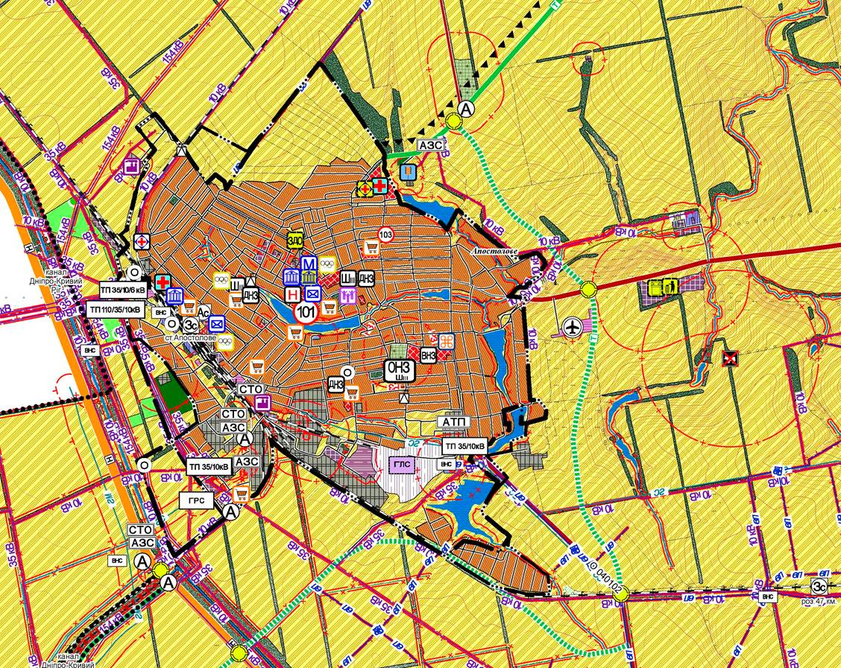
Апостолівська ОТГ
Дніпропетповської області
Удосконалення системи поводження з твердими побутовими відходами
Сміттєсортувальна станція
Об’їзд м. Апостолово

Slide 28
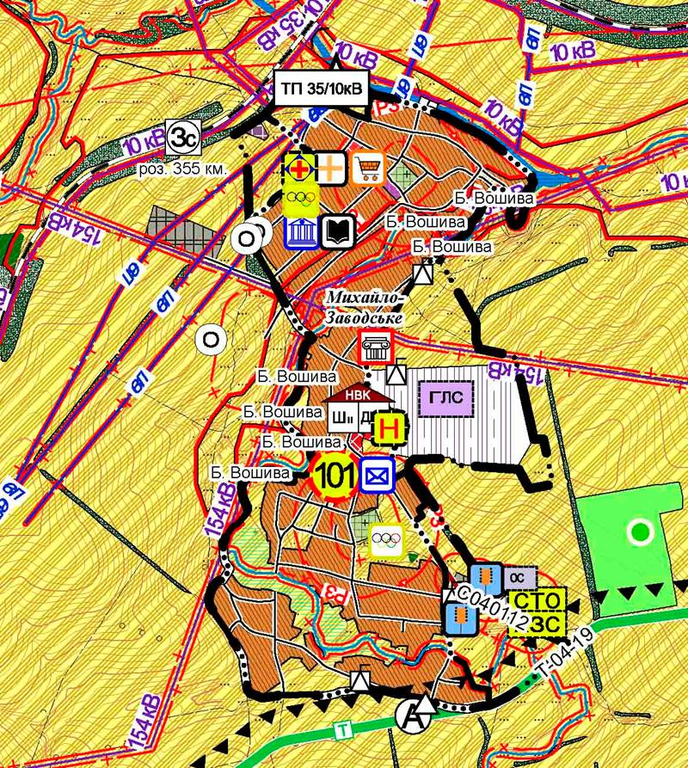
Апостолівська ОТГ
Дніпропетповської області
Розвиток енергоефективності території
Сонячна електростанція

Slide 29
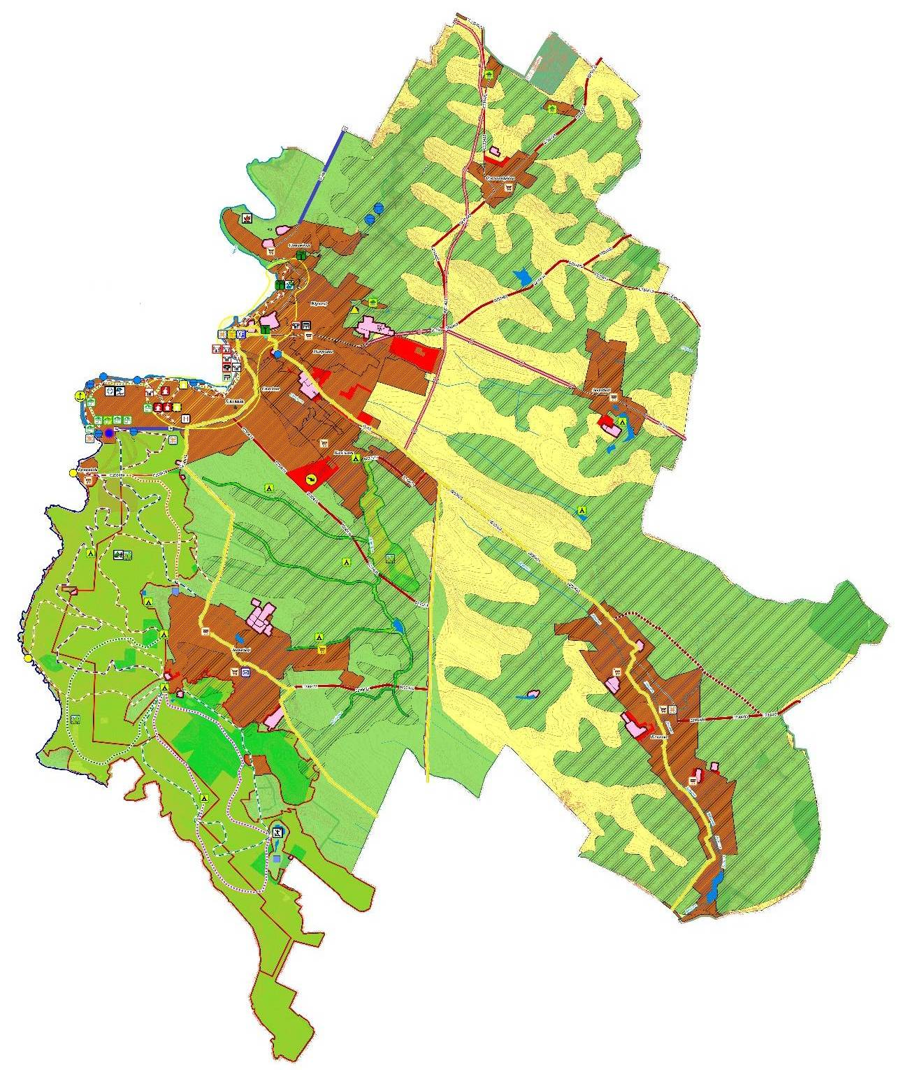
Ландшафтний план в складі однієї чи декількох схем
На яких (за наявності інформації) зображуються:
- дорожня мережа;
- території міжселенних рекреаційних утворень (курортні зони, рекреаційні зони, лікувально-оздоровчі зони);
- об’єкти рекреаційної та туристичної інфраструктури (зокрема, готелі, мотелі, агросадиби, території санаторно-курортних та рекреаційних закладів);
- території зеленого, екологічного, сільського туризму (зокрема, населені пункти-центри народних ремесел, етнічні осередки);
- землі історико-культурного призначення, нерухомі об’єкти культурної спадщини та пам’ятки археології;
- «ментальні» (асоціативні) ландшафти, які виявляються на основі історико-культурних подій;
- курорти;
- території та об'єкти природно-заповідного фонду з відповідним зонуванням за режимами використання;
- об’єкти водного фонду;
- категорії лісів (захисні, рекреаційно-оздоровчі, експлуатаційні, природоохоронного, наукового, історико-культурного призначення);
- антропогенні ландшафти за функціональним використанням (зокрема, рілля, сіножаті, пасовища, виробничі);
- території обумовлені особливостями землекористування (сільськогосподарські поля, ліси, заплави річок, поселення);
- території з найбільш гострими екологічними проблемами, де необхідно запропонувати та вжити особливі заходи для їх відновлення;
- диференціація ландшафтів за критерієм привабливості для туризму і рекреації (висока, середня, низька).

Slide 30
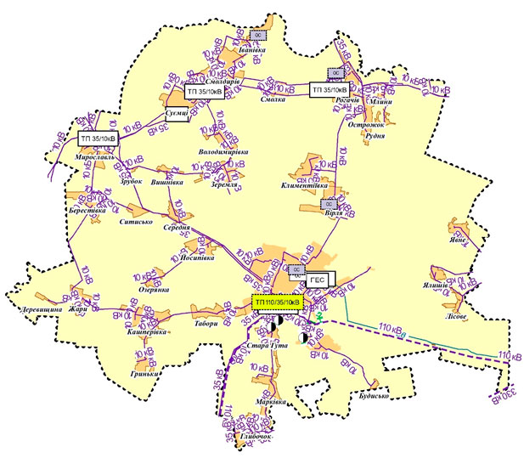
Схема інженерних мереж та споруд
(суміщена з проектним планом або виконується на копії проектного плану)
На яку наносяться:
ті, що реконструюються, та проектні об’єкти трубопровідного транспорту (наносяться за наявності схем розвитку; за їх відсутності даються тільки пропозиції у пояснювальній записці з урахуванням планувальних обмежень):
магістральні трубопроводи (зокрема, нафтопроводи, аміакопроводи);
інші об’єкти продуктопроводів (зокрема, перекачувальні та компресорні станції, сховища для зберігання продукту);

Slide 31
Схема інженерних мереж та споруд
(суміщена з проектним планом або виконується на копії проектного плану)
На яку наносяться:
- ті, що реконструюються, та проектні об’єкти газопостачання (наносяться за наявності схем розвитку; за їх відсутності даються тільки пропозиції у пояснювальній записці з урахуванням планувальних обмежень):
магістральні газопроводи;
газорозподільчі станції;
інші об’єкти магістральних газопроводів (зокрема, газокомпресорні станції, газосховища);
газопроводи високого та середнього тиску (необхідність нанесення визначається завданням на проектування за наявності схем розвитку;
у межах населених пунктів наносяться лише мережі та споруди, які є необхідними для відображення загальної принципової схеми інженерних мереж та споруд громади;
розміщення решти мереж та споруд вирішується на етапах виконання генеральних планів та детальних планів території);

Slide 32
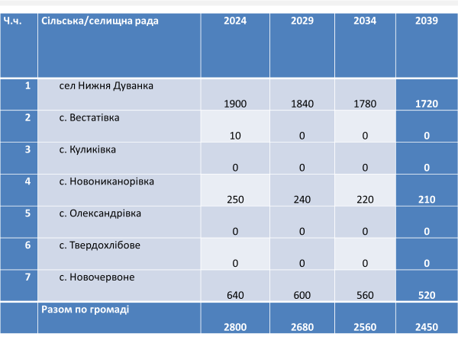
ПРОЕКТНІ ПРОПОЗИЦІЇ: ПРОГНОЗ ДЕМОГРАФІЧНОГО РОЗВИТКУ

Slide 33
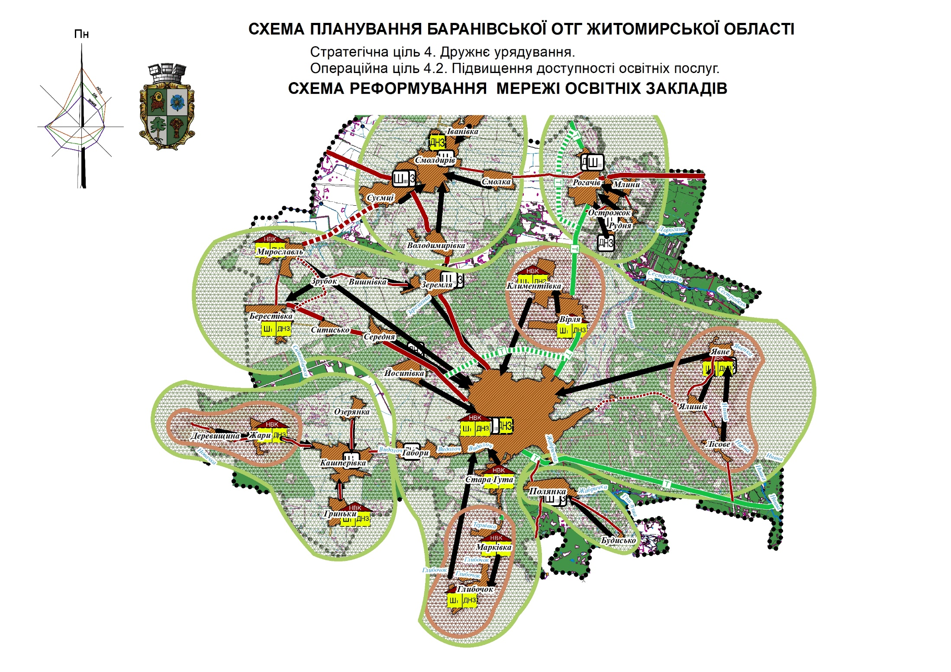

Slide 34
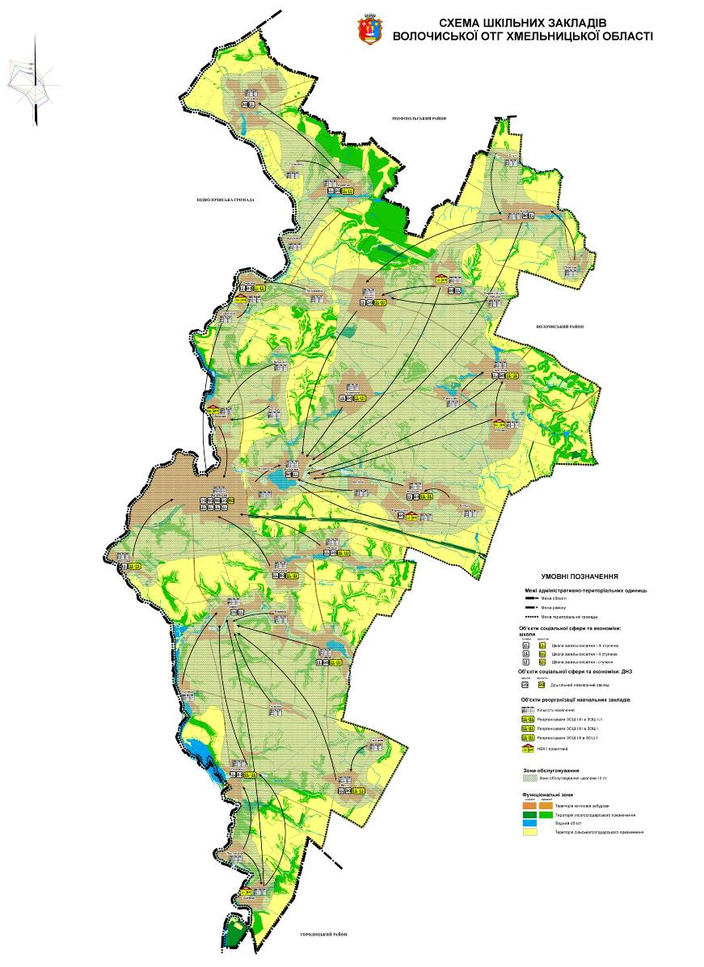
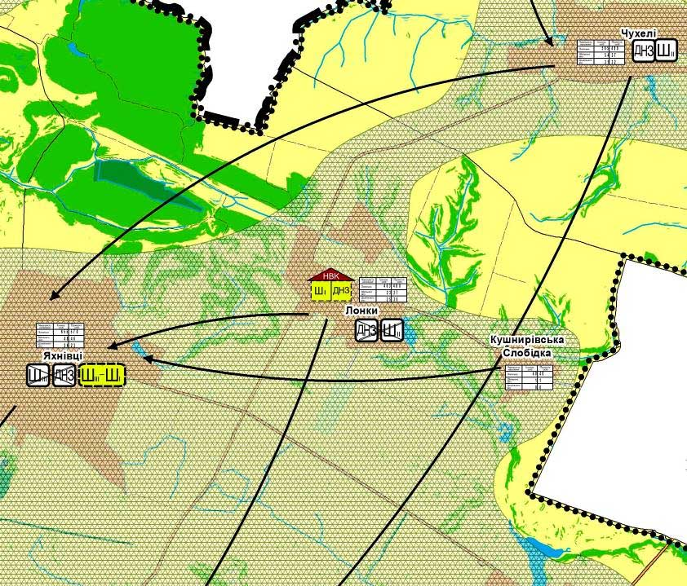
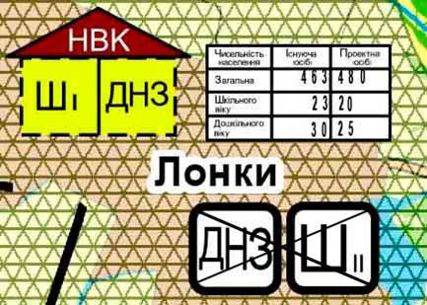
Схема формування мережі освітніх закладів
На якій відображаються існуючі, що залишаються, та проектні дитячі дошкільні та шкільні заклади, що створюються шляхом будівництва нових та перепрофілювання існуючих об’єктів (пониження ступеня існуючих шкіл, перетворення дошкільних та шкільних закладів в навчально-виховні комплекси) в залежності від перспективної чисельності населення, дітей дошкільного та шкільного віку кожного населеного пункту, розташованого на території, на якій реалізуються повноваження сільських, селищних, міських рад; також відображаються зони обслуговування цих освітніх закладів;

Slide 35
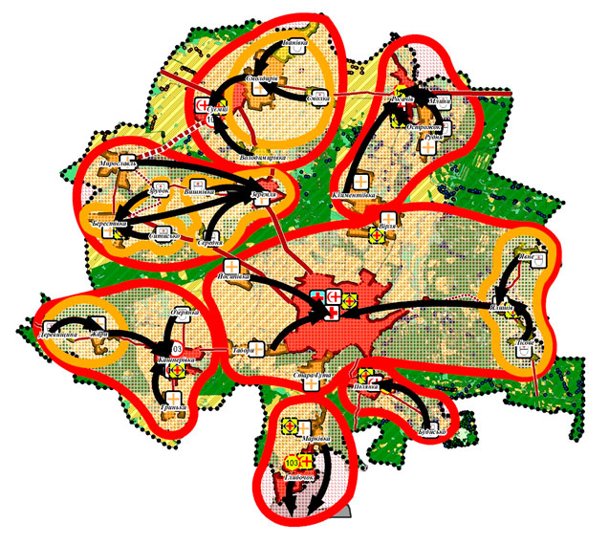
Схема формування мережі первинної медичної допомоги
На якій відображаються існуючі, що залишаються, та проектні медичні заклади, що надають первинну медичну допомогу і створюються шляхом будівництва нових та перепрофілювання існуючих об’єктів (фельдшерських та фельдшерсько-акушерських пунктів - в медичні амбулаторії та медичні пункти тимчасового базування) в залежності від перспективної чисельності населення кожного населеного пункту, розташованого на території, на якій реалізуються повноваження сільських, селищних, міських рад; також відображаються зони обслуговування цих медичних закладів;

Slide 36
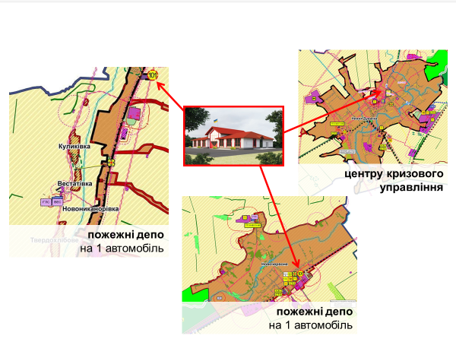
ПРОЕКТНІ ПРОПОЗИЦІЇ: ФОРМУВАННЯ МЕРЕЖІ ЗАКЛАДІВ БЕЗПЕКИ

Slide 37
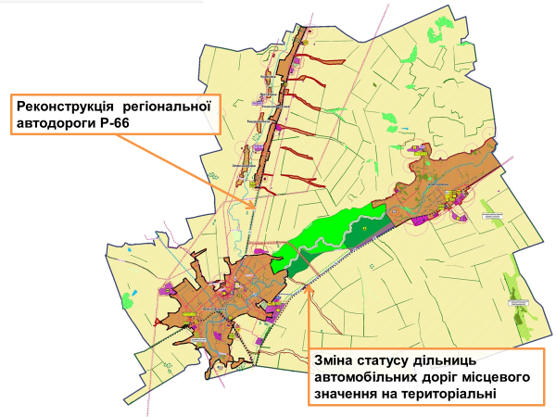
ПРОЕКТНІ ПРОПОЗИЦІЇ: РОЗВИТОК ТРАНСПОРТНОЇ МЕРЕЖІ

Slide 38
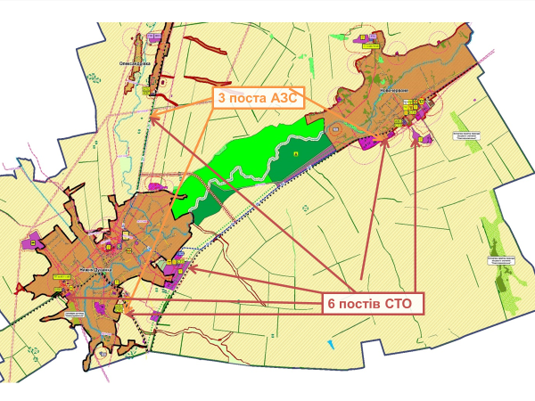
ПРОЕКТНІ ПРОПРОЗИЦІЇ: ФОРМУВАННЯ МЕРЕЖІ ОБ’ЄКТІВ ТРАНСПОРТНОЇ ІНФРАСТРУКТУРИ

Slide 39
Схема просторової реалізації стратегії розвитку території
Збалансований розвиток території
МД
(безстрокова)
Де?
Що?
Коли?
Стратегія
(до 7 років)
Програма
(1 рік)
Фінанси
(3 роки)

Slide 40
ЗАКОН УКРАЇНИ
711-20
Про внесення змін до деяких законодавчих актів України щодо планування використання земель

Slide 41
711 вніс зміни до:
Водного кодексу України;
Земельного кодексу України;
Закону України «Про охорону культурної спадщини»;
Закону України «Про землеустрій»;
Закону України «Про відчуження земельних ділянок, інших об’єктів нерухомого майна, що на них розміщені, які перебувають у приватній власності, для суспільних потреб чи з мотивів суспільної необхідності»;
Закону України «Про регулювання містобудівної діяльності»;
Закону України «Про Державний земельний кадастр».

Slide 42
Зміни у Земельному кодексі України
Зміна цільового призначення земельних ділянок, розташованих у межах функціональних зон, визначених генеральними планами населених пунктів, планами зонування (щодо земельних ділянок у межах населених пунктів), детальними планами територій (щодо земельних ділянок за межами населених пунктів), затвердженими до набрання чинності Законом України "Про внесення змін до деяких законодавчих актів України щодо планування використання земель", може здійснюватися їх власниками (у визначених законом випадках - користувачами) без розроблення проекту землеустрою щодо відведення земельної ділянки

Slide 43

Зміни у Земельному кодексі України:
зміна цільового призначення земельних ділянок, розташованих у межах функціональних зон, визначених генеральними планами населених пунктів, планами зонування (щодо земельних ділянок у межах населених пунктів), детальними планами територій (щодо земельних ділянок за межами населених пунктів), затвердженими до набрання чинності законом україни "про внесення змін до деяких законодавчих актів україни щодо планування використання земель", може здійснюватися їх власниками (у визначених законом випадках - користувачами) без розроблення проекту землеустрою щодо відведення земельної ділянки
Зміна цільового призначення земельних ділянок

Slide 44
Зміни у Земельному кодексі України
До внесення до Державного земельного кадастру відомостей про функціональні зони належність земельної ділянки до функціональної зони, встановленої до 1 січня 2025 року, визначається відповідно до:
плану зонування (щодо земельних ділянок у межах населених пунктів, на які не затверджений детальний план території);
генерального плану населеного пункту (у разі відсутності плану зонування та щодо земельних ділянок у межах населеного пункту, на які не затверджений детальний план території);
детального плану території;
містобудівної документації регіонального рівня (щодо земельних ділянок за межами населених пунктів, на які не розроблено детальний план території)".

Slide 45
Зміни у Земельному кодексі України
9. Зміна цільового призначення особливо цінних земель допускається виключно у разі:
розміщення на них об’єктів загальнодержавного значення ; доріг, ліній електропередачі та зв’язку, трубопроводів, осушувальних і зрошувальних каналів, геодезичних пунктів, житла, об’єктів соціально-культурного призначення, об’єктів, пов’язаних з видобуванням корисних копалин, нафтових і газових свердловин та виробничих споруд, пов’язаних з їх експлуатацією;
відчуження земельних ділянок для суспільних потреб чи з мотивів суспільної необхідності, віднесення земель, до земель природно-заповідного фонду та іншого природоохоронного призначення, історико-культурного призначення, лісогосподарського призначення.

Slide 46
Зміни до Закону України
«Про землеустрій»
"б⁻¹) містобудівна документація, яка одночасно є документацією із землеустрою (комплексні плани просторового розвитку територій територіальних громад, генеральні плани населених пунктів, детальні плани територій)";
в абзаці другому частини другої слова "не менше двох сертифікованих інженерів-землевпорядників, які є відповідальними" замінити словами "сертифікований інженер-землевпорядник, який є відповідальним";
"Розробником комплексного плану просторового розвитку території територіальної громади, генерального плану населеного пункту, детального плану території є суб’єкт господарювання, що відповідає критеріям, визначеним частиною другою цієї статті, та відповідно до закону може розробляти містобудівну документацію".

Slide 47
Зміни до Закону України «Про регулювання містобудівної діяльності»
3. Комплексний план включає планувальні рішення щодо перспективного використання всієї території територіальної громади, а також:
генеральний план населеного пункту - адміністративного центру територіальної громади;
генеральні плани населених пунктів та детальні плани території у межах території територіальної громади, затверджені до прийняття комплексного плану, які відповідно до цієї статті визнані такими, що відповідають вимогам законодавства, узгоджуються з планувальними рішеннями комплексного плану і підлягають включенню до нього;
генеральні плани населених пунктів у межах території територіальної громади, необхідність розроблення яких встановлена рішенням про затвердження комплексного плану (включаються до складу комплексного плану одночасно з їх затвердженням);
планувальні рішення генеральних планів інших населених пунктів та детальних планів територій у межах території територіальної громади в обсязі, визначеному Кабінетом Міністрів України;

Slide 48
Зміни до Закону України «Про регулювання містобудівної діяльності»
10. Проектні рішення комплексного плану включають відомості про:
положення концепції інтегрованого розвитку території територіальної громади;
розрахунок потреб у будівництві об’єктів житлової нерухомості, у тому числі соціального житла, об’єктів громадського обслуговування, комунальної та інженерно-транспортної інфраструктури;
перспективну функціонально-планувальну структуру;
параметри демографічного, економічного, екологічного, соціального і територіального розвитку територіальної громади;
параметри територіального розвитку населених пунктів;
створення центрів обслуговування, інженерно-транспортної інфраструктури та дорожньої мережі з метою формування повноцінного життєвого середовища;

Slide 49
Зміни до Закону України «Про регулювання містобудівної діяльності»
"5⁻¹) комплексний план просторового розвитку території територіальної громади - одночасно містобудівна документація на місцевому рівні та документація із землеустрою, що визначає планувальну організацію, функціональне призначення території, основні принципи і напрями формування єдиної системи громадського обслуговування населення, дорожньої мережі, інженерно-транспортної інфраструктури, інженерної підготовки і благоустрою, цивільного захисту території та населення від небезпечних природних і техногенних процесів, охорони земель та інших компонентів навколишнього природного середовища, формування екомережі, охорони і збереження культурної спадщини та традиційного характеру середовища населених пунктів, а також послідовність реалізації рішень, у тому числі етапність освоєння території;

Slide 50


Містобудівна документація місцевого рівня визначається як одночасно
землевпорядна документація
містобудівна документація на місцевому рівні
На всю територію громади розробляється
єдиний комплексний план просторового розвитку території громади.
Notes:
Містобудівна документація місцевого рівня визначається як одночасно містобудівна документація на місцевому рівні та землевпорядна документація.
Комплексний план визначає планувальну організацію, функціональне призначення території, основні принципи і напрямки формування єдиної системи громадського обслуговування населення, дорожньої мережі, інженерно-транспортної інфраструктури, інженерної підготовки і благоустрою, цивільного захисту території та населення від небезпечних природних і техногенних процесів, охорони земель та інших компонентів навколишнього природного середовища, формування екомережі, охорони і збереження культурної спадщини та традиційного характеру середовища населених пунктів, а також послідовність реалізації рішень, у тому числі етапність освоєння території.

Slide 51
Зміни до Закону України «Про регулювання містобудівної діяльності»
"Стаття 16⁻¹. Комплексний план просторового розвитку території територіальної громади
1. Комплексний план просторового розвитку території територіальної громади (далі - комплексний план) розробляється на всю територію територіальної громади.
Комплексний план не розробляється, якщо територія громади включає лише територію населеного пункту.
2. Комплексний план передбачає узгоджене прийняття рішень щодо цілісного (комплексного) просторового розвитку населених пунктів як єдиної системи розселення і території за їх межами.
Комплексний план розробляється та затверджується з метою забезпечення сталого розвитку територіальної громади з додержанням принципу збалансованості державних, громадських та приватних інтересів та з урахуванням концепції інтегрованого розвитку території територіальної громади (за наявності).

Slide 52
Зміни до Закону України «Про регулювання містобудівної діяльності»
12. Генеральний план населеного пункту розробляється у формі електронного документа, формат якого визначається Кабінетом Міністрів України, та підписується кваліфікованими електронними підписами відповідальними особами, які його розробили, - архітектором, який має відповідний кваліфікаційний сертифікат, та сертифікованим інженером-землевпорядником.

Slide 53
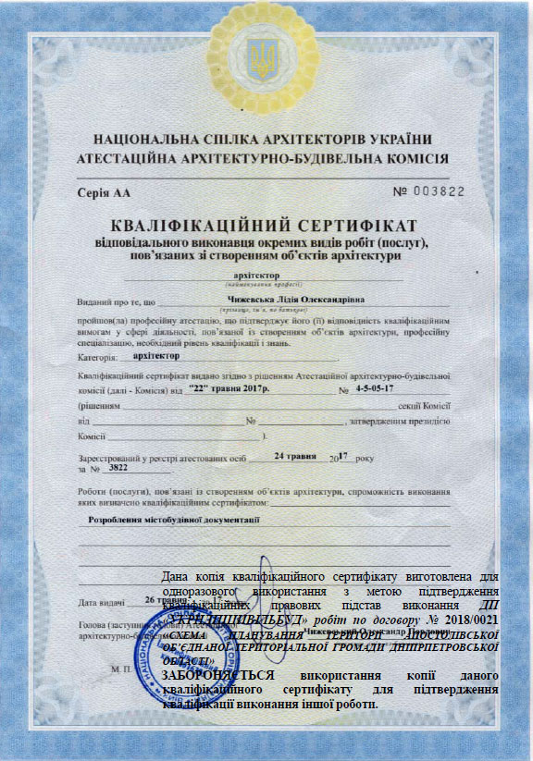

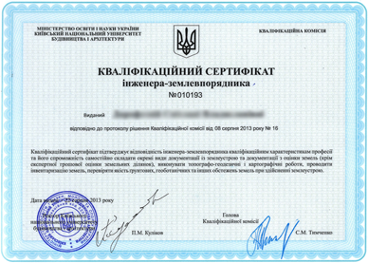
Розробником комплексного плану є
сертифікат інженера-землевпорядника
сертифікат архітектора
Notes:
Розробником комплексного плану є суб’єкт господарювання, який має право на розроблення даного виду документації, тобто має у своєму штаті сертифікованих архітектора та інженер-землевпорядника.

Slide 54
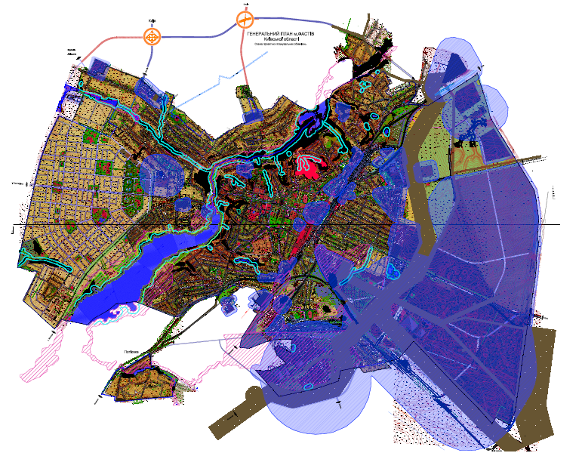
ГЕНЕРАЛЬНИЙ ПЛАН м.Фастів Київської області

Slide 55
Зміни до Закону України «Про регулювання містобудівної діяльності»
18. У разі затвердження у встановленому цим Законом порядку не розробляються:
схема землеустрою і техніко-економічні обґрунтування використання та охорони земель адміністративно-територіальної одиниці на територію відповідного населеного пункту;
проект землеустрою щодо впорядкування території відповідного населеного пункту;
плани земельно-господарського устрою території відповідного населеного пункту;
проекти землеустрою щодо впорядкування територій для містобудівних потреб (для територій, на які затверджено детальні плани території, або для яких генеральний план населеного пункту містить планувальні рішення детальних планів територій);

Slide 56
зміни до Земельного кодексу України та інших законодавчих актів щодо планування використання земель.
Проект встановлення (зміни) меж територій режимоутворюючих об’єктів
та обмежень у використанні земель
Генеральний план та план зонування території населеного пункту
Комплексний план просторового розвитку території
територіальної
громади
Проект землеустрою щодо впорядкування
території
населеного пункту
Схема планування території ОТГ
Схема землеустрою і ТЕО використання та
охорони земель ОТГ
План земельно-господарського устрою території населеного пункту
Проект землеустрою щодо впорядкування території
для містобудівних потреб
Детальний план території

Slide 57
Зміни до Закону України «Про регулювання містобудівної діяльності»
Розробником детального плану території може бути суб’єкт господарювання, який має право здійснювати розроблення містобудівної документації відповідно до Закону України "Про архітектурну діяльність" та документації із землеустрою відповідно до Закону України "Про землеустрій".

Slide 58
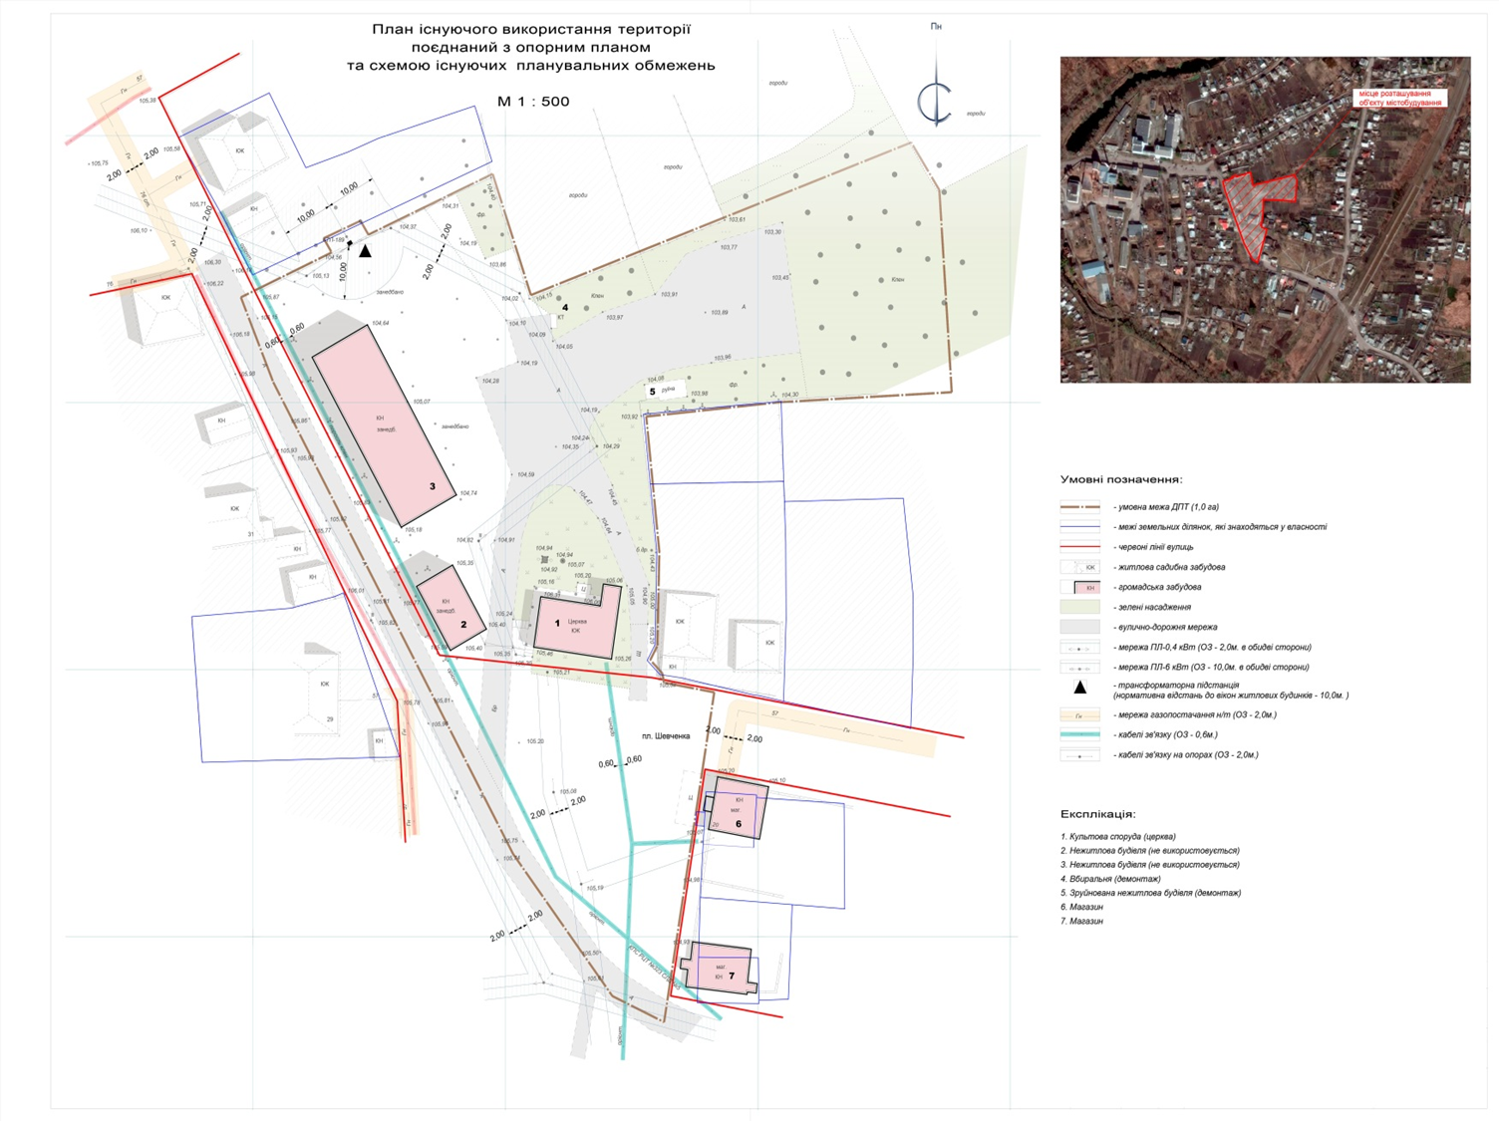
ДЕТАЛЬНИЙ ПЛАН ТЕРИТОРІЇ АМБУЛАТОРІЇ.
План існуючого використання території М 1:500

Slide 59
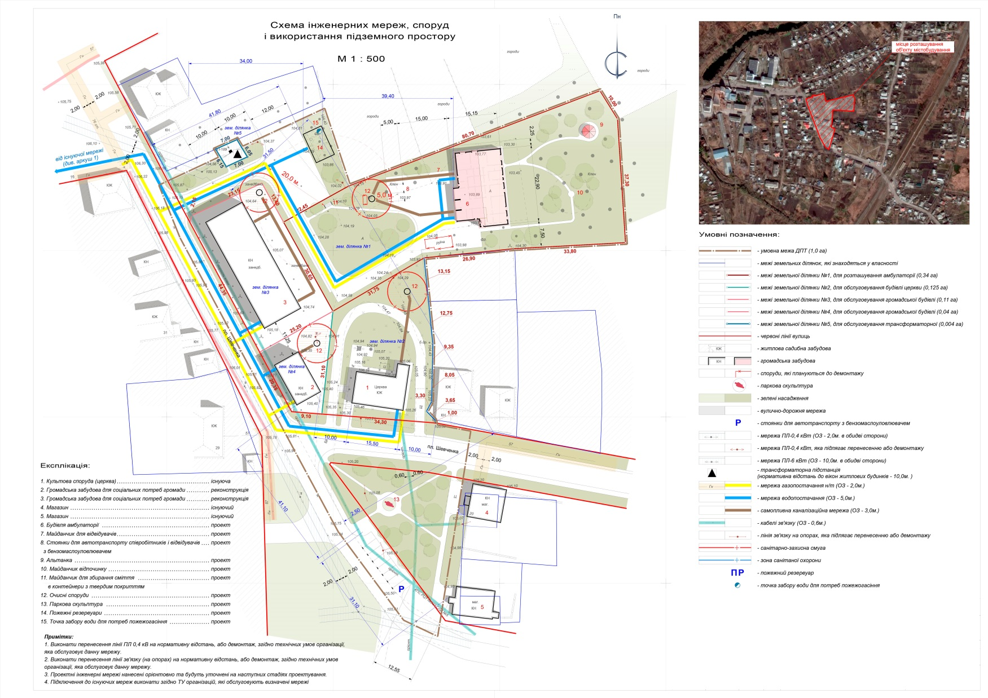
ДЕТАЛЬНИЙ ПЛАН ТЕРИТОРІЇ АМБУЛАТОРІЇ.
Проєктний план М 1:500

Slide 60
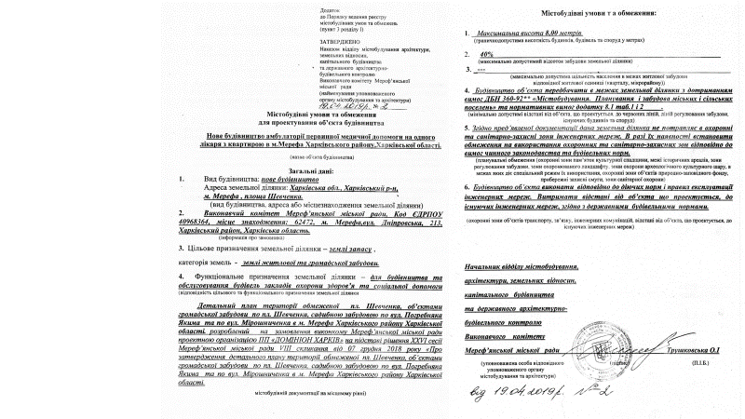
МІСТОБУДІВНІ УМОВИ ТА ОБМЕЖЕННЯ

Slide 61
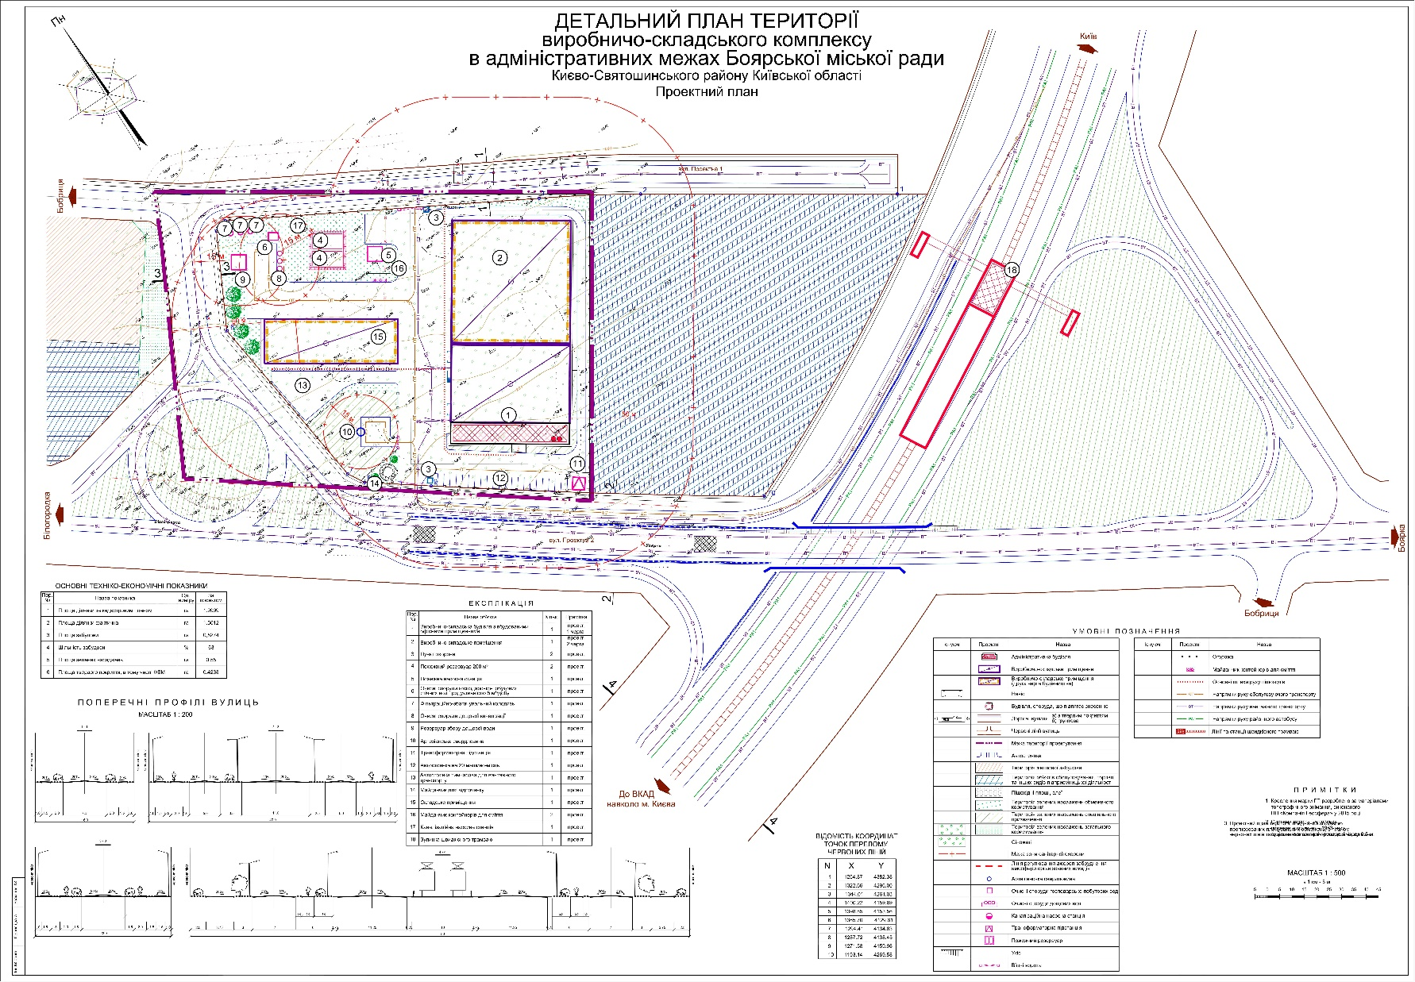

Slide 62
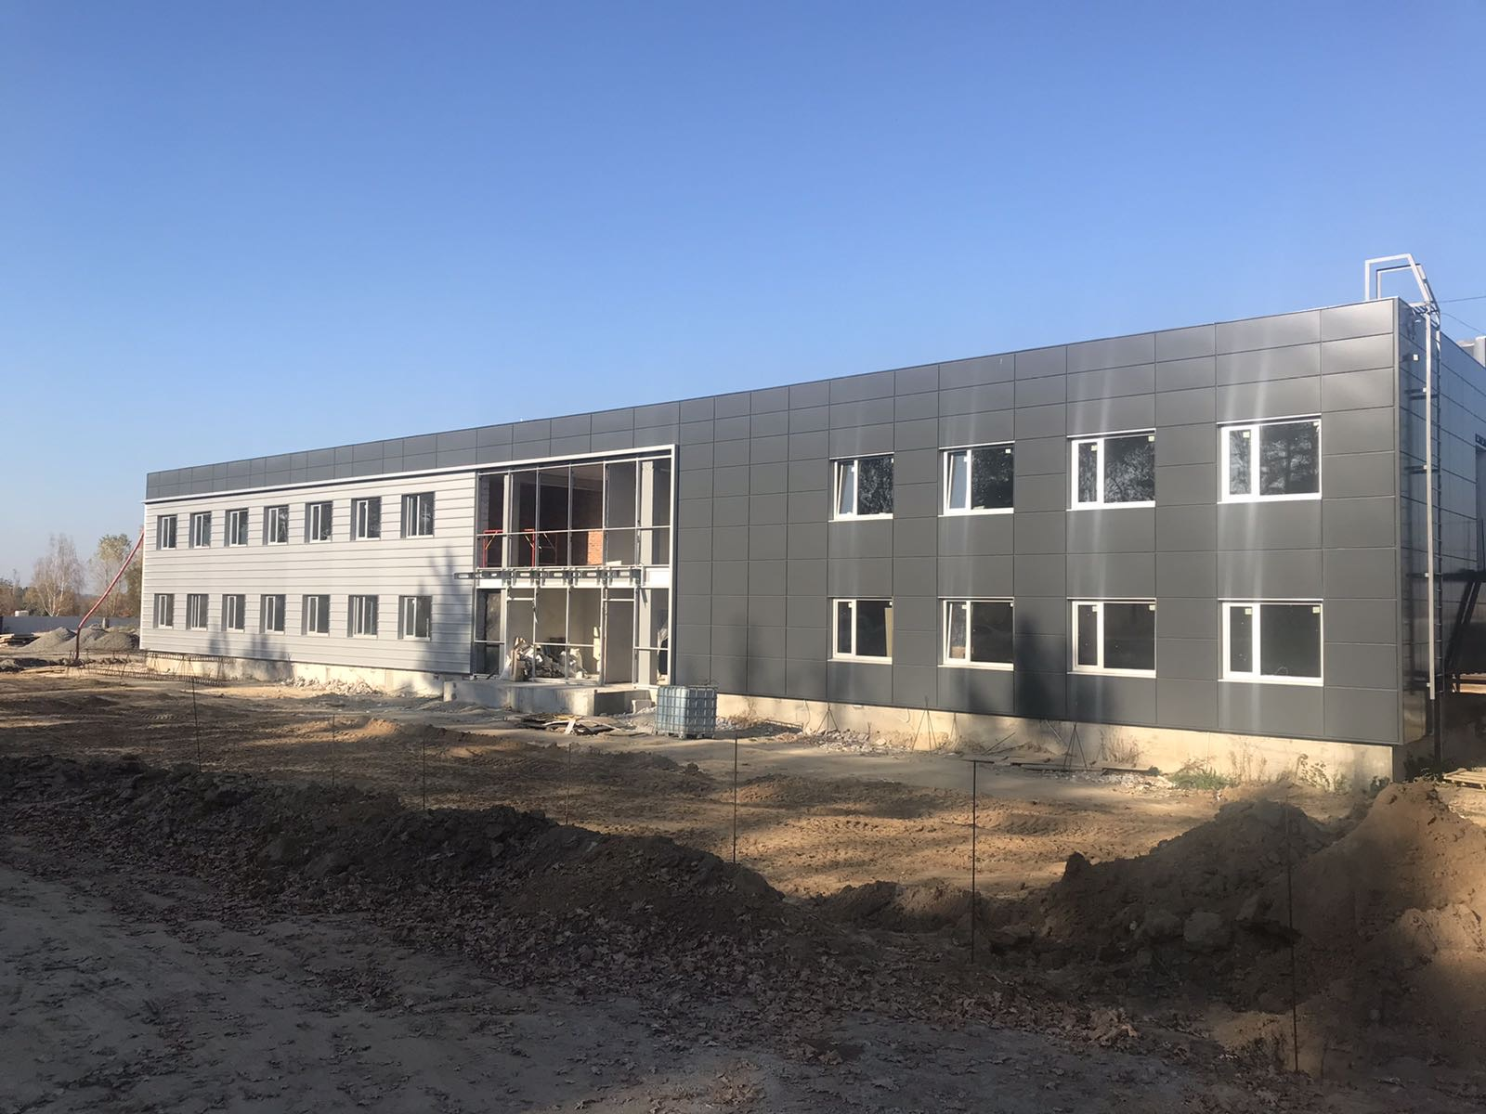
ВИРОБНИЧО-СКЛАДСЬКИЙ КОМПЛЕКС

Slide 63
Зміни до Закону України «Про регулювання містобудівної діяльності»
Детальний план території має передбачати внесення до Державного земельного кадастру відомостей про земельні ділянки, які є сформованими, але відомості про них не внесені до Державного земельного кадастру, і на яких розташовані об’єкти соціальної інфраструктури (освіти, охорони здоров’я, культури, житлово-комунального господарства), які перебувають у комунальній власності територіальної громади, на територію якої розробляється детальний план.
Після затвердження детального плану території відомості про земельні ділянки, зазначені в цій частині, підлягають внесенню до Державного земельного кадастру.

Slide 64
Зміни до Закону України «Про регулювання містобудівної діяльності»
"11. У разі розроблення детального плану території відповідно до вимог цього Закону на цю територію не розробляється проект землеустрою щодо впорядкування території для містобудівних потреб, а також проект землеустрою щодо організації і встановлення меж територій природно-заповідного фонду та іншого природоохоронного призначення, оздоровчого, рекреаційного, історико-культурного, лісогосподарського призначення, земель водного фонду та водоохоронних зон, обмежень у використанні земель та їх режимоутворюючих об’єктів (щодо обмежень у використанні земель, відомості про які підлягають внесенню до Державного земельного кадастру на підставі цього детального плану території)";
"11.

Slide 65
Існуюча містобудівна документація залишається в силі, але вже після 1 січня 2025 року зміни до неї потрібно вносити за новими правилами.

Slide 66
У Законі України "Про місцеве самоврядування в Україні
"До утворення виконавчого органу сільської, селищної, міської ради з питань архітектури уповноваженим органом містобудування та архітектури є структурний підрозділ районної державної адміністрації з питань архітектури, а за його відсутності - структурний підрозділ обласної державної адміністрації з питань архітектури.
"Керівники органів містобудування та архітектури, визначених абзацами четвертим - шостим частини першої статті 13 цього Закону, за посадою є головними архітекторами відповідних адміністративно-територіальних одиниць (Автономної Республіки Крим, області, району, населеного пункту). Повноваження головних архітекторів сіл, селищ, міст поширюються на всю територію відповідної територіальної громади".

Slide 67
Повноваження ОМС у сфері містобудування та архітектури

Slide 68
ЗАКОН УКРАЇНИ «ПРО АРХІТЕКТУРНУ ДІЯЛЬНІСТЬ»
Стаття 13. Уповноважені органи містобудування та архітектури
До уповноважених органів містобудування та архітектури належать:
центральний орган виконавчої влади, що забезпечує формування державної політики у сфері архітектури;
центральний орган виконавчої влади, що реалізує державну політику у сфері архітектури;
орган виконавчої влади Автономної Республіки Крим з питань архітектури;
структурні підрозділи обласних, районних, Київської та Севастопольської міських державних адміністрацій з питань архітектури;
виконавчі органи сільських, селищних, міських рад з питань архітектури.
До утворення виконавчого органу сільської, селищної, міської ради з питань архітектури уповноваженим органом містобудування та архітектури є структурний підрозділ районної державної адміністрації з питань архітектури, а за його відсутності - структурний підрозділ обласної державної адміністрації з питань архітектури.
МИ ПРОПОНУЄМО замість цього ЗАЛУЧАТИ АРХІТЕКТОРА СУСІДНЬОЇ ГРОМАДИ відповідно до Закону «Про співробітництво територіальних громад»
З метою забезпечення виконання функцій, пов’язаних з організацією замовлення розроблення, оновлення та затвердження містобудівної документації (змін до неї), у складі уповноваженого органу містобудування та архітектури може утворюватися окремий структурний підрозділ. Примірне положення про такий структурний підрозділ затверджується Мінрегіоном.

Slide 69
ЗАКОН УКРАЇНИ «ПРО АРХІТЕКТУРНУ ДІЯЛЬНІСТЬ»
Стаття 14. Головні архітектори
Керівники органів містобудування та архітектури за посадою є головними архітекторами відповідних адміністративно-територіальних одиниць (Автономної Республіки Крим, області, району, населеного пункту). Повноваження головних архітекторів сіл, селищ, міст поширюються на всю територію відповідної територіальної громади.
Призначення на посаду головного архітектора області, району, міста здійснюється виключно за результатами конкурсу.
В конкурсі можуть брати участь особи, які мають вищу архітектурну освіту та стаж організаційної і професійної роботи за фахом у сфері містобудування та архітектури не менше 5 років.
Конкурси на заміщення посади головних архітекторів проводяться за участю місцевих організацій Національної спілки архітекторів України.

Slide 70
Пропозиції щодо кадрового забезпечення територіальних громад головними архітекторами
Тип громади | Кваліфікаційні вимоги до претендента
Громади, територія яких включає територію одного міста Громади, центрами яких являються міста-обласні центри | Вища освіта за фахом – архітектор. Стаж роботи за фахом – не менше 5 років
Сільські, селищні і міські територіальні громади | Вища освіта за фахом – архітектор. Стаж роботи за фахом – не має значення, за умови проходження курсів підготовки головних архітекторів громад протягом року без відриву від основної роботи (on-line – теорія, off-line – практичні заняття)
 | Вища освіта за фахом – інженер-будівельник, інженер-землевпорядник. Стаж роботи за фахом – не менше 2 років, за умови проходження навчання у відповідному ВИШі на магістерському курсі за спеціальною програмою з просторового планування та підготовки головних архітекторів громад.

Slide 71
ДЯКУЮ ЗА УВАГУ

